Slide 1
工程总承包招标及相关政策介绍
2020年8月

Slide 2
目录
第 1 问题： 工程总承包概述
Contents
第 2 问题： 总承包招标导则、2号文、
两部委12号文及省厅5号文
第 3 问题： 部11号文、厅拟出台的调整
意见与修法草案

Slide 3
一、工程总承包概述

Slide 4
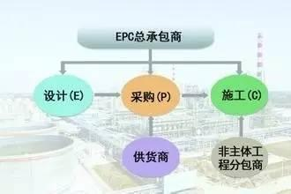
工程总承包概述
一些引进项目要求采用国际通用管理模式
1、我国推行工程总承包的发展历程
改革开放后，国家大量引进国外先进技术和成套设备，同时，国外资金和工程承包商也进入中国市场，给中国带来了国际通行的项目管理和工程承包方式。我国的工程总承包，起源、发展于工业项目。
试点阶段（1982年-1992年）
上世纪80年代初，原化学工业部在设计单位率先探索推动工程总承包。1982年6月8日，原化工部印发了《关于改革现行基本建设管理体制，试行以设计为主体的工程总承包制的意见》的通知。通知明确指出，“根据中央关于调整、改革、整顿、提高的方针，我们总结了过去的经验，研究了国外以工程公司的管理体制组织工程建设的具体方法，吸取了我们同国外

Slide 5
工程总承包概述
工程公司进行合作设计的经验，为了探索化工基本建设管理体制改革的途径，部决定进行以设计为主体的工程总承包管理体制的试点。”1984年9月、10月，原化工部第四设计院（现中国五环工程有限公司）、第八设计院（现中国成达工程有限公司）先后开始按工程公司模式试行工程总承包试点。由化工部第四设计院院承担的江西氨厂改产尿素工程，质量、进度、费用得到了有效控制，一次试车成功。化工部第八、第一设计院按工程总承包模式建设的联碱、纯碱工程都取得了成功。
化工系统工程总承包试点，为我国勘察设计行业开展工程总承包提供了可以借鉴的经验。1987年4月20日，原国家计委、财政部等四部门印发《关于设计单位进行工程总承包试点有关问题的通知》（计设 [1987]619 号），公布了全国第一批12家工程总承包试点单位。1989年4月1日，原建设部、原国家计委等五部门印发了《关于设计单位进行工程总承包试点及有关问题的补充通知》，公布了第二批31家工程总承包试点单位。从此，工程总承包试点工作在21个行业的勘察设计单位展开。

Slide 6
工程总承包概述
推广阶段（1992年-2003年）
*1992年11月，在试点的基础上，原建设部颁布实施了《设计单位进行工程总承包资格管理有关规定》，明确我国将设立工程总承包资质，取得《工程总承包资格证书》后，方可承担批准范围内的总承包任务。自1993年至1996年，原建设部先后批准560余家设计单位取得甲级工程总承包资格证书，各部门、各地区相继批准2000余家设计单位取得乙级工程总承包资格证书。
*为强化设计院工程总承包功能，推动传统设计单位向工程公司转型，1999年8月，原建设部颁发了《关于推进大型工程设计单位创建国际型工程公司的指导意见》，明确了国际型工程公司的基本特征和条件，提出用五年左右时间，将一批有条件的大型工程设计单位创建成为具有设计、采购、建设总承包能力的国际型工程公司，积极开拓国内、国际工程承包市场，并制定了创建国际型工程公司的政策与措施。
*1999年12月，国务院转发原建设部等部门《关于工程勘察设计单位体制改革的若干意见》，要求将勘察设计单位由现行的事业性质改为科技型企业，使之成为适应市场经济要求的法人实体和市场主体，

Slide 7
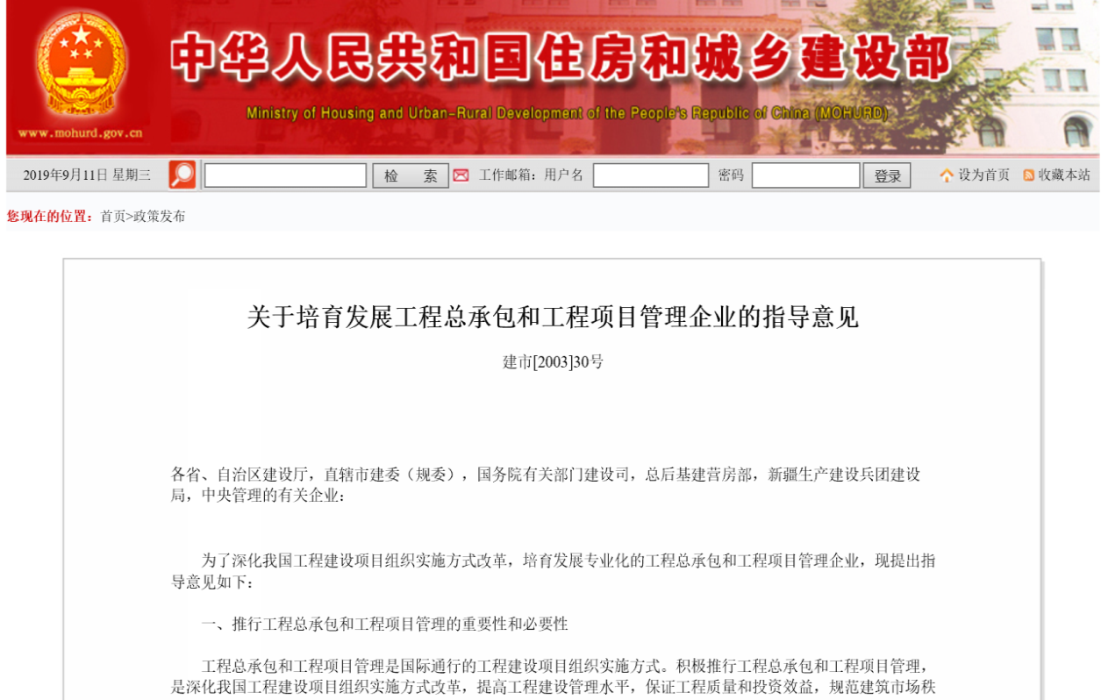
工程总承包概述
参照国际通行的工程公司、工程咨询设计公司、设计事务所、岩土工程公司等模式进行改造。勘察设计单位改为企业后,要充分发挥自身技术、知识密集的优势，精心勘察、精心设计，积极开展可行性研究、规划选址、招标代理、造价资询、施工监理、项目管理和工程总承包等业务。
上述两个文件的发布对勘察设计单位深化
体制、机制、功能性改革具有决定性作用。
探索与规范阶段（2003年-2014年）
*2003年2月13日，原建设部印发《关于培育发展工程总承包和工程项目管理企业的指导意见》（建市 [ 2003]30 号），鼓励具有工程勘察、设计或施工总承包资质

Slide 8
工程总承包概述
的勘察、设计和施工企业，在其勘察设计或施工总承包资质等级许可的工程项目范围内开展工程总承包业务。这一文件的关键在于第一次以部文的形式规定了什么是工程总承包，什么是项目管理？谁可以做工程总承包，谁可以做项目管理？
*2005年5月，我国第一部国家标准《建设项目工程总承包管理规范》（GB/T 50358-2005）正式颁布。该规范主要适用于总包企业签订工程总承包合同后对工程总承包项目的管理，对指导企业建立工程总承包项目管理体系、科学实施项目具有里程碑意义。
*2011年9月，住建部、国家工商行政管理总局联合印发了《建设项目工程总承包合同示范文本（试行）》。这是继《建设项目工程总承包管理规范》发布后，中国勘察设计协会建设项目管理和工程总承包分会完成的又一标准文件。虽然该文件填补了工程总承包没有合同示范文本的空白，但是，由于我国对设计、采购、施工实行不同的税率政策，导致工程总承包合同示范文本没有得到很好实施。
--这一阶段，全国未大力推行工程总承包

Slide 9
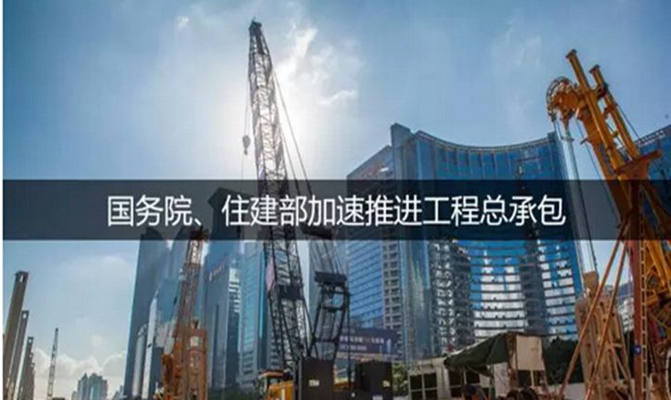
工程总承包概述
设计行业2018年实现总承包营业收入26046亿元，约占总营业收入的50.2%，
全面发展阶段（2014年至今）
经过30多年的发展，国内在工业领域工程总承包模式日趋成熟，勘察设计企业工程总承包营业额逐年上升，但是在城市建设，包括建筑、市政、交通等专业领域，工程总承包发展相对滞后。自2014年以来，中共中央、国务院及住建部等部门不断出台文件，积极推进房屋建筑和市政项目工程总承包。
*2014年7月1日，住建部印发了《关于推进建筑业发展
和改革的若干意见》（建市〔2014〕92号），第四部分、
促进建筑业发展方式转变（十九）加大工程总承包推行力
度。倡导工程建设项目采用工程总承包模式，鼓励有实力
的工程设计和施工企业开展工程总承包业务。推动建立适
合工程总承包发展的招标投标和工程建设管理机制，调整
现行招标投标、施工许可、现场执法检查、竣工验收备案

Slide 10
工程总承包概述
等环节管理制度，为推行工程总承包创造政策环境。工程总承包合同中涵盖的设计、施工业务可以不再通过公开招标方式确定分包单位。继2014年8月住建部批准浙江省为工程总承包首个试点省份后，上海、福建、广东、广西、湖南、湖北、四川、重庆、吉林等9省市工程总承包试点工作逐步展开，各地制定了推行工程总承包的试点方案和相关配套政策。
*2016年2月6日，中共中央、国务院发布《关于进一步加强城市规划建设管理工作的若干意见》，提出“深化建设项目组织实施方式改革，推广工程总承包制”。
*2016年5月20日，住房城乡建设部印发了93号文《关于进一步推进工程总承包发展的若干意见》，对推行工程总承包的意义、完善相关制度、提升企业总承包能力和水平、推进工程总承包发展的组织和实施等提出了20条意见。
*2017年2月21日，国务院办公厅印发了《关于促进建筑业持续健康发展的意见》（国办发〔2017〕19号）其中，三、完善工程建设组织模式（三）加快推行工程总承包。装配式建筑原则上应采用工程总

Slide 11
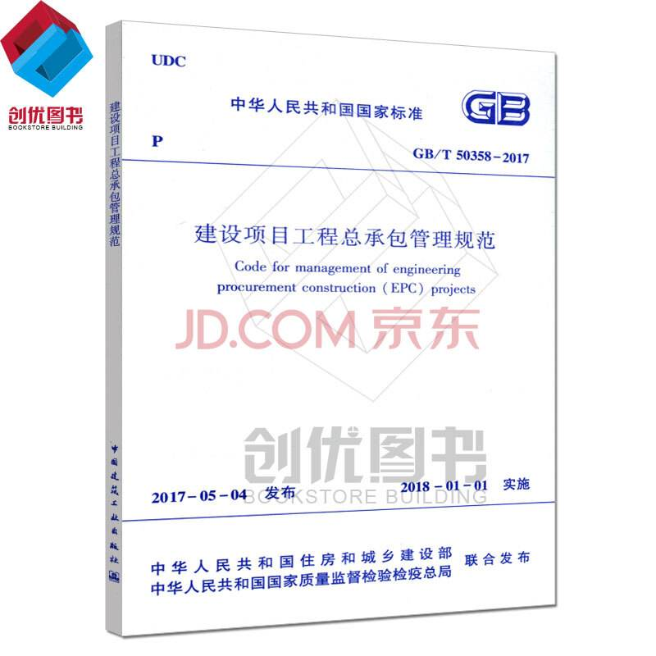
工程总承包概述
承包模式。政府投资工程应完善建设管理模式，带头推行工程总承包。加快完善工程总承包相关的招标投标、施工许可、竣工验收等制度规定。按照总承包负总责的原则，落实工程总承包单位在工程质量安全、进度控制、成本管理等方面的责任。除以暂估价形式包括在工程总承包范围内且依法必须进行招标的项目外，工程总承包单位可以直接发包总承包合同中涵盖的其他专业业务。
*2017年5月4日，住建部颁发了《建设项目工程总承包管理规范》
GB/T50358-2017，于2018年1月1日正式执行。此稿是在2005版基
础上，总结十多年来的经验，重新修订的管理规程。
*2019年12月23日，住建部、发改委联合印发了《房屋建筑和市
政基础设施项目工程总承包管理办法》（建市规〔2019〕12号）；
于2020年3月1号执行。
几年时间，房建、市政工程总承包规模迅速扩大。

Slide 12
工程总承包概述
2、工程总承包特征
定义：工程总承包是指从事工程总承包的企业按照与建设单位签订的合同，对工程项目的设计、采购、施工等实行全过程的承包，并对工程的质量、安全、工期和造价等全面负责的承包方式。工程总承包一般采用设计—采购—施工总承包（EPC）；或者设计—施工总承包模式（D-B）；还可采用设计-采购总承包(E-P)和采购-施工总承包(P-C)等方式。建设单位也可以根据项目特点和实际需要，按照风险合理分担原则和承包工作内容采用其他工程总承包模式。
特征：
•单一责任主体、•固定总价、•设计主导、•设计与采购、施工深度融合是工程总承包的四个本质条件。离开了这四个本质条件，将会失去工程总承包的实际意义。

Slide 13
工程总承包概述
一是单一责任主体。只有单一责任主体才能体现工程总承包企业对工程质量、安全负总责。如果采用设计、施工联合体承包，将无法形成单一责任主体，项目实施过程中因利益冲突导致推委扯皮，会严重阻碍工程总承包合同的有效实施。
二是固定总价。工程总承包合同价格必须相对固定，否则就失去“包”的意义。通常情况下，可以实行固定总价，也可以约定某些调价条件。比如，项目执行期间发生变更时可以调价。
三是设计主导。设计是工程项目的灵魂，没有设计主导的工程总承
包，将缺少竞标的基础，很有可能因无法完全理解和实现业主意图，
导致项目难以达到业主要求，或者因费用不足导致质量下降。
四是设计、采购、施工深度融合。工程总承包不是设计+采购+施
工，而是三者同在一个利益体。只有利益的高度统一，才能形成内部

Slide 14
工程总承包概述
集成、统一管理，才能谈得上深度融合。
3、工程总承包的优点
工程总承包是国内外建设活动中多有使用的发承包方式，有利于理清工程建设中业主与承包商、勘察设计与业主、总包与分包、执法机构与市场主体之间的各种复杂关系，实现设计、采购、施工等各阶段工作的深度融合，提高工程建设工期缩短、质量增值、投资性价比适宜的综合效益。
有利于优化资源配置。国外经验证明，实行工程总承包减少了资源占用与管理成本。在我国，则可以从三个层面予以体现。业主方摆脱了工程建设过程中的杂乱事务，避免了人员与资金的浪费；主包方减少了变更、争议、纠纷和索赔的耗费，使资金、技术、管理各个环节衔接更加紧密；分包方的社会分工专业化程度由此得以提高。
有利于优化组织结构并形成规模经济。一是能够重构工程总承包、施工承包、分包三大梯度塔式结构形态；二是可以在组织形式上实现从单一型向综合型、现代开放型的转变，最终整合成资金、技术、

Slide 15
工程总承包概述
管理密集型的大型企业集团；三是便于企业扩大市场份额；四是增强了企业参与BOT的能力。
有利于政府部门打破行业垄断，并集中力量解决建筑市场最突出的问题，也有利于实行风险保障制度。因为惟有综合实力强的大公司方易获得保证担保。
有利于控制工程造价，提升招标层次。在强化设计责任的前提下，通过概念设计与价格的双重竞标，把″投资无底洞″消灭在工程发包之中。并且，由于实行整体性发包，招标成本可以大幅度降低。
有利于提高全面履约能力，并确保质量和工期。实践证明，工程总承包最便于充分发挥大承包商所具有的较强技术力量、管理能力和丰富经验的优势。同时，由于各建设环节均置于总承包商的指挥下，因此各环节的综合协调余地大大增强，这对于确保质量和进度是十分有利的。
有利于推动管理现代化。工程总承包模式作为协调中枢必须建立起计算机系统，使各项工作实现了电子化、信息化、自动化和规范化，提高了管理水平和效率，大力增强我国企业的国际承包竞争力。

Slide 16
工程总承包概述
还有一大优势：
优化设计

Slide 17
工程总承包概述
4、工程总承包的管理
（1）实施过程的管理。
一是加强工程总承包发包方式的前期工作研究，明晰项目建设目标。
二是合理选择与项目特点、建设单位管理能力相适应的发包方式、发包阶段；采用设计-采购-施工模式，还是设计-施工模式，在方案阶段还是初步设计阶段均应根据上述项目特点和管理能力综合分析。
三是科学设置工程总承包企业的资格条件和合同条款。
四是切实做好总承包项目全过程管理关键目标、关键环节的管控。设计阶段管理是总承包全过程管理的灵魂；辩证地处理建设项目质量、进度、费用的三大关键目标，并在不同情况下分清主次；加强工程总承包项目全过程风险管控。
五是充分发挥工程中介服务的作用。
六是积极推行新技术、新材料、新工艺在工程总承包管理中的应用。

Slide 18
工程总承包概述
（2）93号文的要求。
（五）建设单位对总承包项目的管理。建设单位应当加强工程总承包项目全过程管理，督促工程总承包企业履行合同义务。建设单位根据自身资源和能力，可以自行对工程总承包项目进行管理，也可以委托项目管理单位，依照合同对工程总承包项目进行管理。项目管理单位可以是本项目的可行性研究、方案设计或者初步设计单位，也可以是其他工程设计、施工或者监理等单位，但项目管理单位不得与工程总承包企业具有利害关系。如：
为总包单位不具有独立法人资格的附属机构（单位）；
单位负责人为同一人；
两单位存在控股、管理关系；
两单位存在利益关系；
单位领导间存在社会学或血缘上的亲属关系等。

Slide 19
工程总承包概述
理论上不存在，但
两者之间确有关系
* 案例：同一人分别担任参与投标两公司不同职务，应当如何处理?
王某是A公司董事长、总经理，同时又是B公司某分公司负责人。现A、B两公司同时参与某项目投标，并取得第一、第二名，经询问王某，辩称他作为B公司分公司负责人，并不知道B公司也参加投标，且该分公司虽有营业执照，但没有资质证书，未在当地开展经营活动。
问题：A、B两公司的投标结果是否有效？能否认定A、B两公司涉嫌围标串标？
观点一：根据《条例》第三十四条：“单位负责人为同一人或者存在控股、管理关系的不同单位，不得参加同一标段投标或者未划分标段的同一招标项目投标”。可以认定投标无效，但不能认定为围标串标。
观点二：依据实施条例第39条“（五）投标人之间为谋取中标或者排斥特定投标人而采取的其他联合行动。”条例40条“（一）不同投标人的投标文件由同一单位或者个人编制”的规定，

Slide 20
工程总承包概述
同样，可能性大，但有无证据支持
应判定为串标。
观点三：认定围标串标依据不充分，遇此情形，可让两家公司现场决定谁放弃投标，如两家都不放弃，可拒绝两家投标。
讨论：若资格预审或开标前发现，观点三是一种好的
处理方法。但在本案中，评标已经结束，处理起来就比
较棘手了！
-- 这说明招投标现行法律法规尚需完善。但此案能
作有罪论处吗？

Slide 21
工程总承包概述
（十一）工程总承包企业的义务和责任。工程总承包企业应当加强对工程总承包项目的管理，根据合同约定和项目特点，制定项目管理计划和项目实施计划，建立工程管理与协调制度，加强设计、采购与施工的协调，完善和优化设计，改进施工方案，合理调配设计、采购和施工力量，实现对工程总承包项目的有效控制。工程总承包企业对工程总承包项目的质量和安全全面负责。工程总承包企业按照合同约定对建设单位负责，分包企业按照分包合同的约定对工程总承包企业负责。工程分包不能免除工程总承包企业的合同义务和法律责任，工程总承包企业和分包企业就分包工程对建设单位承担连带责任。
（十七）加强工程总承包项目管理体系建设。工程总承包企业要不断建立完善包括技术标准、管理标准、质量管理体系、职业健康安全和环境管理体系在内的工程总承包项目管理标准体系。加强对分包企业的跟踪、评估和管理，充分利用市场优质资源，保证项目的有效实施。积极推广应用先进实用

Slide 22
工程总承包概述
的项目管理软件，建立与工程总承包管理相适应的信息网络平台，完善相关数据库，提高数据统计、分析和管控水平。
（3）两部委12号文的要求。第十八条 工程总承包单位应当建立与工程总承包相适应的组织机构和管理制度，形成项目设计管理、采购管理、施工管理、试运行管理以及质量、安全、工期、造价、节约能源和生态环境保护等工程总承包综合管理能力。
第十九条 工程总承包单位应当设立项目管理机构，设置
项目经理，配备相应管理人员，加强设计、采购与施工的协
调，完善和优化设计，改进施工方案，实现对工程总承包项
目的有效管理控制。
用三条规定总承包单位对工程质量、安全和工期负总责。

Slide 23
工程总承包概述
规范从总承包管理的组织，项目策划，设计、采购、施工、试运行、进度、质量、风险、费用、安全健康环境、资源、信息、合同等12项管理，项目收尾四个方面作了具体规定。
（4）执行规范。总承包企业要严格按照《建设项目工程总承包管理规范》（GB/T50358-2017），实施对项目的管理。要根据项目情况建立与之相适应的项目管理部，任命项目经理。
项目部是工程总承包企业为履行项目合同而临时组建的项目管理组织，由项目经理负责组建。项目部在项目经理领导下负责工程总承包项目的计划、组织、实施、控制和收尾等工作。项目部是一次性组织，随着项目启动而建立，随着项目结束而解散。项目部从履行项目合同的角度对工程总承包项目实行全过程的管理，工程总承包企业的职能部门按照职能规定对项目实施全过程进行支持，构成项目实施的矩阵式管理。项目部的主要成员，如设计经理、采购经理、施工经理、试运行经理和财务经理等，分别接受项目经理和工程总承包企业职能部门的管理。
项目部应在项目开展初始阶段开展项目策划工作，一要由项目经理组织编制项目管理计划（报总承包企业负责人审批）；二要编制项目实施计划（经发包人认可）；也可根据情况合并编制。

Slide 24
（一）工程总承包招投标导则
二、 （二）省招标办〔2019〕2号文
（三）住建部发改委12号文
（四）住建厅发改委5号文

Slide 25
（一）工程总承包招投标导则
2017年，蓝副省长带领住建厅课题组的同志，经过半年的调查研究，拿出了改革我省建筑业的二十条意见。11月24日，省政府印发了《关于促进建筑业改革发展的意见》（苏政发〔2017〕151号）。其中，“八、推行工程总承包。在全面推行施工总承包的基础上，加快推行工程总承包模式，鼓励综合实力强的大型设计和施工总承包企业开展工程总承包业务。加快建立适应工程总承包发展的招投标、工程计价和工程管理配套制度。除以暂估价形式包含在工程总承包范围内且依法必须招标的项目外，工程总承包单位可以直接发包总承包合同中涵盖的其他专业业务。采用固定总价合同的工程总承包项目，在计价结算和审计时，重点对约定的变更调整部分和暂估价部分进行审核。各地每年都要明确不少于20%的国有资金投资占主导的项目实施工程总承包。装配式建筑原则上应全部采用工程总承包模式。至2020年，全省培育工程总承包骨干企业100家。”

Slide 26
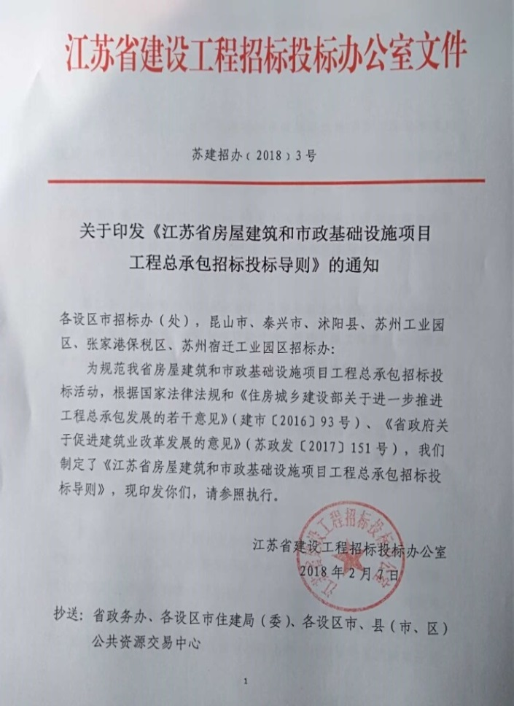
（一）工程总承包招投标导则
为推进并规范工程总承包招投标活动，省住建厅招标办制定了《江苏省房屋建筑和市政基础设施项目工程总承包招标投标导则》（苏建招办〔2018〕3号文），于2018年
2月7日印发。这里介绍主要内容：
1、适用范围
这里两层意思：一是导则的适用范围，第三条规定：本省行
政区域内，国有资金占控股或者主导地位的房屋建筑和市政基
础设施项目，其工程总承包招标投标活动适用本导则。第四条
讲了工程总承包内单项依法须招标的，其总承包发包应当进行
招标发包。
二是总承包方式的适用范围：原第五条 下列房屋建筑和市
政基础设施项目，可以实行工程总承包：

Slide 27
（一）工程总承包招投标导则
大型
大型
（一）单项合同估算价在5000万元及以上或者技术复杂的单项（单位）工程（“技术复杂工程”按照苏建规字〔2017〕1号文附件1规定执行）；
（二）单独立项或者以暂估价形式包括在施工总承包范围内的、单项合同估算价在2000万元及以上的装饰装修、钢结构、幕墙工程；
（三）单独立项或者以暂估价形式包括在施工总承包范围内的单项合同估算价在1000万元及以上的建筑智能化、古建、环境整治、园林和景观等专业工程；
（四）装配式建筑或者采用建筑信息模型技术的项目；
（五）列入地方人民政府重点工程且对建设周期等有特殊要求的其他项目；
（六）地方人民政府认为有必要实施工程总承包模式的其他项目。
2、何时实施工程总承包招标
第五条 招标人可根据项目特点，在可行性研究 或者方案设计 或者初步设计完成后，以工程投资估算或者概算为经济控制指标，以限额设计为控制手段，按照相关技术规范、标准和确定的建设范围、
10号文：非单独立项的专业工程不得采用工程总承包方式发包
Notes:
（总承包单位依法分包的专业工程除外）

Slide 28
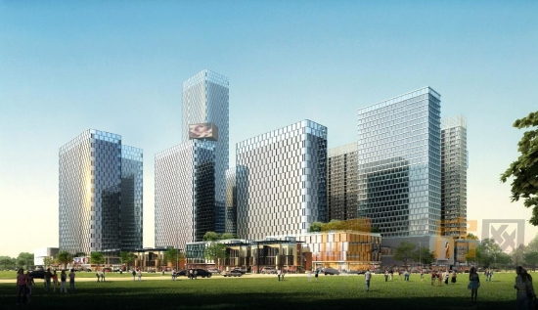
（一）工程总承包招投标导则
建设规模、建设标准、功能需求、投资限额、工程质量、工程进度等要求，进行工程总承包招标。工程总承包应当优先选择在可行性研究完成即开展工程总承包招标。--为什么？
可行性研究或者方案设计、初步设计应当履行审批手续的，经批准后方可进行下一阶段的工程总承包招标。工程建设范围、建设规模、建设标准、功
能需求、投资限额、工程质量、工程进度等前
期条件不明确、不充分的项目不宜采用工程总
承包方式。
3、关于资格条件
原暂行规定中有，后取消；执行部里93号文
和我省1号文有关规定：
一是投标人具有与工程规模相适应的工程设计

Slide 29
（一）工程总承包招投标导则
两部委12号文已作了调整
资质（仅具有建筑工程设计事务所资质除外）或者施工总承包资质，不能强制联合体投标。
工程总承包项目经理应当取得工程建设类注册执业资格或者具备工程类高级专业技术职称，且熟悉工程技术和总承包项目管理知识以及相关法律法规，具备较强的组织协调能力和良好的职业道德，担任过与招标工程相类似的工程总承包项目经理、设计项目负责人或者施工总承包项目负责人（12号文增加总监理工程师）。
二是具有相应的财务、风险承担能力，相应的组织机构、项目管理体系、项目管理专业人员，以及与招标工程相类似的工程业绩。 不得设置不合理的投标人财务要求，如企业注册资本金等。
三是工程总承包单位不得是工程总承包项目的代建单位、项目管理单位、监理单位、造价咨询单位、招标代理单位，也不得是与上述单位有利害关系的关联单位。如同为一个法定代表人的，或者相互控股、参股。
四是工程总承包发包前完成项目建议书、可行性研究报告、勘察设计文件的，发包前的项目建议书、

Slide 30
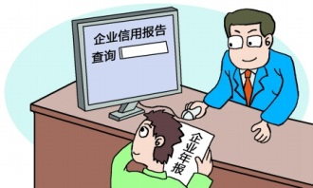
（一）工程总承包招投标导则
可行性研究报告和勘察设计文件的编制单位可以参与工程总承包项目的投标。--12号文已调整
五是与招标人存在利害关系可能影响招标公正性的；
六是处于被责令停业、财产被接管、冻结和破产状态，以及投标资格被取消或者被暂停且在暂停期内；
七是因拖欠工人工资或者发生质量安全事故被有关部门限制在招标项目所在地承接工程的；
八是申请人近3年内有行贿犯罪行为且被记录，或者法定代表人有行贿犯罪记录且自记录之日起未超过5年。
九是项目经理不得存在下列行为：
（1）同时在两个或者两个以上单位受聘或者执业；（2）同时在
两个或者两个以上工程项目上任职（总承包项目经理或施工项目
经理）；（3）有行贿犯罪行为记录，自记录之日起未超过5年。

Slide 31
作为甲方或代理要
考虑合理性，投标人发现问题要及时提出
（一）工程总承包招投标导则
案例：关于缴纳社保问题
某工程招标公告要求： 投标企业所在地社保机构出具的由企业为拟派项目负责人缴纳的本招标公告发布之日前一年内连续6个月（含）以上的养老保险缴费证明 。
某一级建造师于2014年8月辞职去另一家单位工作，2014年10月以新单位项目负责人名义参加项目投标，该项目招标公告要求提供6个月的社保证明。该投标人提供社保证明中前5个月是原单位缴纳，最后一个月是新单位缴纳，问：此证明是否有效，提供6个月社保证明是否一定要是投标企业的？
一种观点认为应该按招标公告的要求执行，该企业资格审查不合格。
另一种观点认为，上述判定不近人情，只要这名建造师有合法的变更单位手续，该企业资格审查就应该合格。 碰到这种情况应当如何处理？
*案例：关于资审澄清 一项目资格条件要求提供类似工程业绩，明确规定了业绩要求的时间、金额、

Slide 32
（一）工程总承包招投标导则
类似工程规模三要素。其中时间以竣工验收报告为准、金额以中标通知书为准且要有相应的合同作为依据。某企业上传的业绩资料为：中标通知书、合同、竣工验收报告（竣工验收报告上传了二份，一份时间满足招标文件的要求、一份时间不满足要求）。资审委员会就此展开了讨论，产生了二种意见：一是认为两份竣工验收报告有一份是假的，让施工单位澄清；另一种意见是，评委不对竣工验收报告的真假作评判（都是施工单位上传的）。争执不下请示监管部门工作人员，工作人员说由评委认定，后告诉资审委员会不主张投标人澄清。
为此，资审委员会继续进行讨论，最终讨论的结果如下：如让施工单位澄清，澄清后是否采信施工单位的解释，因业绩时间是实质性的问题，投标的内容不能做修改；根据招标文件及相关的法律法规，资料有投标人自行提供，同一材料提供不一样的二份，应按不利于当事人的情形作出判断，竣工时间不满足招标文件要求，业绩不通过。
此问题监管人员处理是否妥当？澄清好还是据投标材料直接判定好？

Slide 33
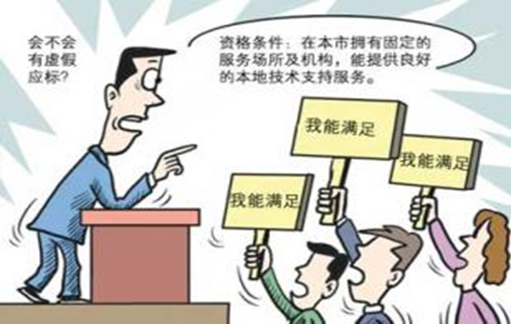
（一）工程总承包招投标导则
与施工有
区别
4、资审方式
第七条规定 工程总承包招标可以采用合格制资格预审或者资格后审，不得采用有限数量制资格预审。资格预审文件参照《江苏省房屋建筑和市政基础设施项目工程总承包招标资格预审文件示范文本》编制。
投标人和项目经理类似工程业绩作为资格审查合格条件的，数量只能分别设置1项，时间不得少于3年。采用合格制资格预审的，资格预审合格的申请人不少于3个。
资格审查活动执行苏建规字〔2017〕1号文附件2程序和规定。
关于附件2--资格审查办法介绍几个要点：
（1）资格审查分预审和后审，预审分合格制、有限数量制。
（2）通用技术、中小型工程用后审，大型且技术复杂允许
用合格制预审，特大型且技术复杂允许用有限数量制预审。
（3）国有项目资格预审采用网上电子预审，在交易中心进行，

Slide 34
（一）工程总承包招投标导则
并接受监管机构监管。
（4）资格审查的必要条件增加：
①项目负责人不得同时在两个或者两个以上单位受聘或者执业；
②项目负责人无行贿犯罪行为记录，或者有行贿犯罪行为记录，但自记录之日起已超过5年的；
③投标人近3年内有行贿犯罪行为且被记录，或者法定代表人有行贿犯罪记录且自记录之日起未超过5年的；
④因拖欠工人工资或者因发生质量安全事故被有关部门限制在招标项目所在地承接工程的。
--10号文规定：工程货物招标不得设置施工资质和建造师资格
（5）可选条件增减。原4号文可选条件3项：业绩、奖项、文明工地，1号文取消奖项、文明工地2项，新增了4项：
① 企业和拟派项目负责人近2年内没有因重大违法违规受到行政处罚的；

Slide 35
（一）工程总承包招投标导则
②近1年内没有无正当理由放弃中标资格；
③近三个月内没有因拖欠工人工资被通报；
④投标人及项目负责人近五年内在招标人之前的工程中没有履约评价不合格的。
(6)资格预审和资格后审可根据招标项目需要设置资格审查必选条件和可选条件。但采用资格后审的工程项目，设置“企业或者项目负责人承担过类似工程”作为合格条件的，仅限于一技术复杂或者大型及以上工程项目、二采用合理价随机确定中标人法的工程项目，三无资质要求的专业工程项目。
资格预审项目因招标人设置企业或者项目负责人承担过类似工程业绩，导致资格预审合格的申请人不足9家，招标人应当降低企业承担过类似工程业绩条件（量化指标不超过50%）或者取消项目负责人承担过类似工程业绩条件，改为资格后审重新发布招标公告。
(7)针对法31条与条例37条释义的矛盾，我省对联合体投标作出规定：联合体投标的，联合体各成员单位应当具备与联合体协议中约定的分工相适应的施工资质和施工能力。

Slide 36
（一）工程总承包招投标导则
8、拒绝投标：投标人存在串通投标、以他人名义投标、弄虚作假等违法违规行为，或者无正当理由放弃投标、中标资格，造成项目招标失败的，不得参加该项目重新招标的投标。
9、重新资审的情形：资格预审活动中出现下列情况之一的，招标人应当按照相关规定重新组建资格审查委员会进行评审：
（一）使用资格预审文件未规定的评审标准和方法且拒不改正的；
（二）应当回避担任资格审查委员会成员的人参与评审的；
（三）资格审查委员会的组建及人员组成不符合要求的；
（四）资格审查委员会及其成员在评审过程中有违法行为，
且影响评审结果的；
（五）法律、行政法规规定的其他情况。
10、开标前变更项目负责人的处理规定

Slide 37
（一）工程总承包招投标导则
投标文件确定的项目负责人与资格预审结果不一致的，采用有限数量制资格预审的，应当在投标文件截止时间前征得招标人书面同意（项目负责人进行答辩的不得更换），并由原资格审查委员会审查确定；采用合格制资格预审的项目，应当在投标文件截止时间前征得招标人书面同意，在评标时，由评标委员会按照资格预审文件规定的标准和方法审查确认。
5、招标项目需求
第八条对招标人需求作出指导。招标人参考《江苏省房屋建筑和市政基础设施项目工程总承包招标文件示范文本》，结合招标项目的具体特点和所处的设计阶段编制招标文件。招标文件至少应当明确下列事项：--非常重要
（一）发包前完成的水文、地勘、地形等地质勘察资料、城乡规划和城市设计对项目的基本要求、可行性研究报告（方案设计、初步设计文件）等基础资料；
（二）招标的内容及范围，主要包括设计、采购和施工的内容及范围、规模、功能、质量、安全、

Slide 38
（一）工程总承包招投标导则
工期、验收、投资限额等量化指标；设计指标要点，有关建设标准、技术标准；以及主要材料设备的参数、指标和品牌档次等；
（三）招标人与中标人的责任和权利，主要包括工作范围、风险划分、项目目标、价格形式及调整、计量支付、变更程序及变更价款的确定、索赔程序、违约责任、工程保险、不可抗力处理条款等；
（四）投标文件编制要求。明确承包人建议书（包括设计图纸、工程详细说明、设备方案及分包方案）、资信业绩、承包人实施计划（即项目管理组织方案）的编制深度、投标报价的编制方法和要求；
（五）最高投标限价或者最高投标限价的计算方法；
（六）未中标方案是否补偿，及补偿标准；
（七）履约保证金或者其他形式履约担保的金额及提交要求；
（八）工程分包的规定和要求，以及工程允许分包的专业及范围；--上海再发包和分包
（九）是否采取装配式建造方式、建筑信息模型（BIM）技术及有关技术指标等；
（十）技术创新、节能环保等方面的要求；

Slide 39
（一）工程总承包招投标导则
这是业内有识之士的初衷，但已被12号文湮没
（十一）报价清单。-不是工程量清单
招标文件不能达到或者满足上述要求的项目，视为不具备工程总承包招标的条件。
6、合同形式 应注意几点：
一是工程总承包项目应当采用固定总价合同。除发生本导则第十条规定的应当由招标人承担的风险，以及地下工程（水下工程）等可以另行约定调价原则和方法外，在招标人需求不变的情况下，工程总承包合同价格不予调整。
二是风险共担。招标人和工程总承包单位应当加强风险管理，
在招标文件、工程总承包合同中约定公平、合理的风险分担
条款。招标人承担的主要风险一般包括（参考因素）：
（一）招标人提出的建设范围、建设规模、建设标准、功能
需求、工期或者质量要求的调整；

Slide 40
（一）工程总承包招投标导则
（二）主要工程材料价格和招标时基价相比，波动幅度超过合同约定幅度的部分；
（三）因国家法律法规政策变化引起的合同价格的变化；
（四）难以预见的地质自然灾害、不可预知的地下溶洞、采空区或者障碍物、有毒气体等重大地质变化，其损失和处置费用（因工程总承包单位施工组织、措施不当等造成的上述问题，其损失和处置费应由工程总承包单位承担）；
（五）其他不可抗力所造成的工程费用的增加。
三是招标人应参考工程造价指标、估算定额、概算定额等设定最高投标限价。
四是投标保证金不受80万限制。鼓励采用银行保函、工程担保、工程
保证保险等非现金形式递交投标保证金。
企业投标前要认真仔细地阅读招标文件，存在问题要及时提出异议
或疑问。

Slide 41
（一）工程总承包招投标导则
案例：不同的理解
某工程电梯招标，招标公告和资格预审文件中有这样一条表述：
“投标人财务、经营状况良好，具备履行合同能力。制造商注册资金不少于人民币15000万元（或等额外币），代理商注册资金不少于人民币300万元（或等额外币），招标内容在其营业执照的经营范围内，以法人营业执照实收资本为准（提供原件核查）。 ”这样的条件容易产生两种理解：
一是：若投标人为制造商，则其注册资金不少于人民币15000万元（或等额外币），若投标人为代理商，则其注册资金不少于人民币300万元（或等额外币）。
二是：若投标人为制造商，则其注册资金不少于人民币15000万元（或等额外币），若投标人为代理商，则其注册资金不少于人民币300万元（或等额外币），并且其所代理电梯制造商的注册资金应不少于人民币15000万元（或等额外币）。
上述表述容易引起争议。

Slide 42
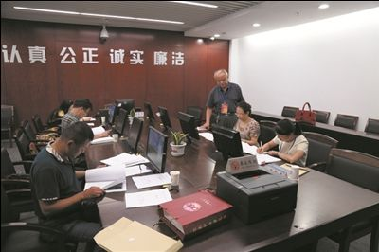
（一）工程总承包招投标导则
7、开标时间与评委会组成
第十条规定 招标人应当根据招标所处的设计阶段、项目规模和技术复杂程度等因素合理确定提交投标文件的时间。依法必须招标的工程项目，自招标文件开始发出之日起至投标人提交投标文件截止之日止，不宜少于三十日；国家重大建设项目以及技术复杂、有特殊要求的项目，不宜少于四十五日。
评标委员会应当包含工程设计、施工和工程经济等方面的专家，成员人数应为9人（专业工程为7人）以上单数，其中负责评审设计方案和项目管理组织方案的评
标委员会成员为7人（专业工程为5人）以上的单数。除
评定分离外，甲方可派一名代表。
案例：如何达到放弃投标？
某空调工程招标，A公司在开标的前一日发现招标文件中
有条规定：3.6 投标人不得存在下列情形之一：

Slide 43
（一）工程总承包招投标导则
3.6.5 单位负责人为同一人或者存在控股、管理关系的不同单位。A公司与参与本次投标的B公司具有这一情形，不符合投标人资格要求。由于A公司已经上传标书及投标保证金，同时担心无故不出席开标会会导致没收投标保证金及扣除信用分等严重后果。为达到不投标的目的，未给开标人提供授权委托书，未给开标人出具社保证明。最终A公司的标书没被解密、唱标。而评标结果是B公司中标。
中标候选人公示期间，有投标人提出异议，A、B公司的实际控制人为同一人，A、B都应当废标。
A公司辨称，我公司的投标文件未解密，没有对评标结果产生任何影响，没有给业主造成损失。
《招标投标法实施条例》“第三十四条 与招标人存在利害关系可能影响招标公正性的法人、其他组织或者个人，不得参加投标。单位负责人为同一人或者存在控股、管理关系的不同单位，不得参加同一标段投标或者未划分标段的同一招标项目投标。
违反前两款规定的，相关投标均无效。”
《条例》“第三十五条 投标人撤回已提交的投标文件，应当在投标截止时间前书面通知招标人。

Slide 44
（一）工程总承包招投标导则
招标人已收取投标保证金的，应当自收到投标人书面撤回通知之日起5日内退还。 投标截止后投标人撤销投标文件的，招标人可以不退还投标保证金。”
这其中有三个问题：一是未给开标人提供授权委托书，未给开标人出具社保证明的投标文件是否解密唱标？二是已递交了投标文件如何放弃投标？三是存在第三十四条行为，是否构成撤销投标文件，是否可以没收A公司的投标保证金？A、B两家是否应当废标？
8、评标
注意几点：
一是废标条款执行苏建规〔2017〕1号文。
二是工程总承包招标应当实行电子招标投标和技术标暗标制；
鼓励方案简单的工程总承包项目实行远程异地评标；初步设
计完成后进行工程总承包招标的项目必须实行远程异地评标。

Slide 45
（一）工程总承包招投标导则
三是工程总承包评标一般但不限于采用综合评估法。评审的主要因素包括承包人建议书（方案设计文件等）、工程总承包报价、承包人实施计划和工程业绩。
四是两阶段开评标。工程总承包项目招标一般应当采用两阶段评标。投标文件包括两部分：设计文件部分；商务技术部分，包括资格审查材料、工程总承包报价、项目管理组织方案以及工程业绩等。开标、评标活动分两个阶段进行：
第一阶段：先开评设计文件。在设计文件评审合格（得分60%以上，具体合格分在招标文件中明确--但不能设置太高）的投标人中，设计文件得分前几名的（不少于5名，具体数量在招标文件中明确），才能进入第二阶段开标、评标；设计文件评审合格的投标人少于5名的，全部进入第二阶段开标、评标。
第二阶段：开评商务技术部分（仅针对进入第二阶段的投标文件进行）。实行资格后审的，还应对投标人的资格进行审查。设计文件得分是否带入第二阶段，由招标人在招标文件中明确。在初步设计完成后进行招标的工程总承包项目，可以不采用两阶段评标。如果采用，则第一阶段评审“项目管理组织方案”，

Slide 46
（一）工程总承包招投标导则
此导则系改革试点时期
用，招标人可自行调整。
第二阶段评审“资格审查材料、工程总承包报价以及工程业绩”等。
五是采用“评定分离”评标。执行《评定分离操作导则》（苏建招办〔2017〕3号文）。
（1）如何评标 -- 定性评审、定量评审、定性+定量评审。
定性评审是评指委对投标文件满足招标文件实质性要求的状况进行一般性描述和逻辑推断，指出各投标文件中的优点、存在的缺陷和签订合同前应当注意和澄清的事项等，择优推荐招标文件规定数量的定标候选人名单。定量评审是指评标委员会根据招标文件规定的评分细则，对投标文件中的各评审因素进行评审、比较、打分，并推荐定标候选人。
定性+定量评审是指在评标因素中可设置部分定量评审项，在合格基础上评价其优良程度，作为推荐定标候选人的依据。
（2）怎样定标 --价格竞争定标法、票决定标法、票决抽签定标法、集体议事法。
价格竞争定标法，可以采用最低投标价法、次低价法、第n低价法、平均值法等。
票决定标法，包括直接票决和逐轮票决等方式。票决时，可以采取票决晋级入围，也可以采取票决

Slide 47
（一）工程总承包招投标导则
淘汰入围。票决宜采取投票计分法，最优的N分，其次N-1分，依此类推（N一般不超过5，排名N以后的得0分）。
票决抽签定标法，由招标人组建定标委员会从进入定标程序的投标人中，先以单轮或多轮票决方式确定不少于3名中标候选人后，再以随机抽签方式确定中标候选人排序。
集体议事法，由招标人法定代表人或者主要负责人担任定标委员会组长，组建定标委员会进行集体商议，定标委员会成员各自发表意见，最终由定标委员会组长确定中标候选人及排序。集体议事法应当在招标文件中明确议事规则。
（3）公示的变化 –增加定标候选人（评标结果）公示→中标候选人公示 →中标结果公告。

Slide 48
（一）工程总承包招投标导则
* 案例：关于业绩认定
某招标文件评分标准规定：企业近五年（自开标之日起追溯）有单项工程总投资或单项工程估算价为6000万元及以上的类似市政道路工程项目监理业绩的，每提供1个项目业绩得1分；满分5分；没有或不符合要求的不得分。【业绩要求在开标时提供合同原件，以合同签订时间为准】某投标文件提供的监理合同为***市政道路工程（Ⅰ~Ⅴ标段），其中单个标段估算价均为6000万元，合同估算总价为30000万元，该业绩是打1分还是打5分?
这是一个关于监理业绩评分的案例，在评标过程中有的专家是按单个标段的业绩来打分，有的专家是按监理合同的业绩来打分，这样导致客观分差距较大，往往造成错判、误判，有时也会引起投诉。
分析：根据什么标准来进行打分这是评审过程中把握的要点。就该项目而言，虽然该市政道路划分为五个标段，但只有一个监理合同；合同的业绩虽然是30000万元，但也只是一个单项工程的合同，因此监理的业绩按监理合同来认定比较客观、公正，该业绩只能打1分。

Slide 49
（一）工程总承包招投标导则
12文需双资质后不允许
9、关于分包
原稿第二十条规定：工程总承包单位同时具有相应的设计和施工资质的，可以自行实施工程的设计和施工业务，也可以将工程的全部设计或者全部施工业务（二者选其一）再发包给具备相应资质条件的设计单位、施工总承包单位。
设计单位和施工单位组成联合体的，其设计和施工业务不得再发包。
工程总承包单位可以将工程总承包范围内的勘察业务再发包给具备相应资质条件的勘察单位。--建议先招。
10、评标办法
综合评估法一（适用方案设计阶段）--方案设计文件 ≤35 分；项目管理组织方案 ≤12分（今年2号文拆分为项目管理组织方案9分，项目管理机构3分--便于组织方案暗标评审）；工程总承包报价≥50分；工程业绩 ≤3分。
综合评估法二（适用初步设计阶段）--初步设计文件 ≤25分；项目管理组织方案 ≤10分；工程总

Slide 50
（一）工程总承包招投标导则
承包报价 ≥60分；项目管理机构≤2分；工程业绩 ≤3分。
综合评估法三（适用于施工图设计阶段）--项目管理组织方案 ≤11分；工程总承包报价 ≥85分；项目管理机构≤2分；工程业绩 ≤2分。
综合评估法四（适用于专业工程总承包）--专业工程设计文件 ≤20分；项目管理组织方案≤8分；投标报价 ≥68分；项目管理机构 ≤2分；工程业绩 ≤2分。
评定分离法 -- 主要是确定“评优定优”的方案，即
根据项目实际，选择合理的评标方法和定标方法。
此外，配套总承包招标三个标准文件范本：《标准工
程总承包资格预审文件》《标准工程总承包资格预审招
标文件》《标准工程总承包资格后审招标文件》。

Slide 51
（一）工程总承包招投标导则
《标准工程总承包资格预审文件》（2019年电子招投标版）
共五章。第一章，资格预审公告；第二章，申请人须知；第三章，资格审查办法（合格制，总承包暂不搞预审）；第四章，资格预审申请文件格式；第五章，项目建设情况。
《标准工程总承包招标文件》（2019年电子招投标版，适用于资格预审）
共八章。第一章，投标邀请书（代资格预审通过通知书）；第二章，投标人须知；第三章，评标办法，一、（综合评估法，采用两阶段开评标），二、（综合评估法，不采用两阶段开评标），三、（评定分离法）；第四章，合同条款及格式；第五章，报价清单；第六章，发包人要求；第七章，发包人提供的资料；第八章，投标文件格式。
《标准工程总承包招标文件》（2019年电子招投标版，适用于资格后审）
共八章。第一章，招标公告；第二章，投标人须知；第三章，评标办法，一、（综合评估法，采用两阶段开评标），二、（综合评估法，不采用两阶段开评标），三、（评定分离法）；第四章，合同

Slide 52
（一）工程总承包招投标导则
条款及格式；第五章，报价清单；第六章，发包人要求；第七章，发包人提供的资料；第八章，投标文件格式。
*评标办法说明：
1、总承包投标文件由商务标、经济标和技术标组成。商务标由投标函、项目管理机构、投标人及项目经理类似工程业绩、相关资格证书、再发包、分包一览表等组成；经济标即为投标报价；技术标包括设计文件和项目管理组织方案。
2、开标后增加评标准备环节，即清标。“5.4.1 招标人在投标人须知前附表规定的时间进行评标准备（清标）工作”：
（一）根据招标文件，编制评标使用的相应表格；
（二）对投标报价进行算术性校核；
（三）以评标标准和方法为依据，列出投标文件相对于招标文件的所有偏差，并进行归类汇总；
（四）核实投标人和项目负责人的资质和资格、经历和业绩、在建工程和信用状况等方面的情况。

Slide 53
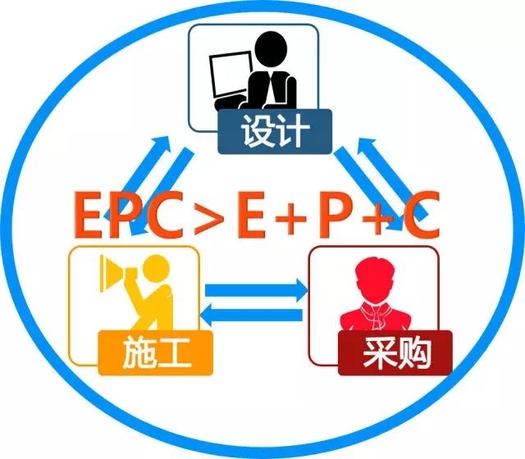
（一）工程总承包招投标导则
招标人应当依据招标文件，采用同样的标准对所有投标文件进行全面的审查，但不对投标文件作出评价。
3、项目管理组织方案总篇幅一般不超过100页（技术特别复杂的工程可适当增加），具体篇幅(字数)要求及扣分标准，招标人应在招标文件中明确。项
目管理组织方案各评分点得分应当取所有技术标
评委评分中分别去掉一个最高和最低评分后的平
均值为最终得分。项目管理组织方案中（项目管
理机构评分点除外）除缺少相应内容的评审要点
不得分外，其它各项评审要点得分不应低于该评
审要点满分的70%。

Slide 54
（一）工程总承包招投标导则
把握合理即可
4、对于附件评标办法，招标人可根据项目的实际情况选择（适当）增加（减）评分因素，但“评审项”分值不得调整；也可在招标文件中细化明确评分标准的内容，但一般不得突破各评分因素的规定分值。
5、投标人以联合体方式承担过的工程总承包业绩分值计算方法为：牵头方按该项分值的100%计取、参与方按该项分值的60%计取。（应改为90%、70%）
本次以联合体方式投标的，只对参加本次投标联合体牵头方承担过的工程总承包业绩加分。（注意：本次以联合体方式投标，其业绩作为资格条件如何认导则未规定，注意看招标文件规定）
6、关于基准价计算：
方法一：评标基准价=有效投标文件的最低评标价。投标报价等于评标基准价的得满分，每高1%的所扣分值不少于0.6分。偏离不足1%的，按照插入法计算得分。

Slide 55
（一）工程总承包招投标导则
方法二：评标基准价=A×K； A为评标价的算术平均值，K为下浮系数5%-10%（具体数值由招标人在招标文件中明确）；投标报价等于或者低于评标基准价的得满分，每高1%的所扣分值不少于0.6分。偏离不足1%的，按照插入法计算得分。
以上两种方法由招标人根据项目情况自行确定。
合理价随机确定中标人
法与去年专项整治内“
14.采用抽签、摇号等方式直接确定中标候选人”
1
关于1号文附件3--施工评标办法简述：
1、评标办法包括“综合评估法”、“经评审的最低投标价法”、“合理低价法”、“合理价随机确定中标人法”和法律法规允许的其他方法。综合评估法适用于技术复杂工程或者
特大型工程。
2、增加评标入围。当满足评标入围条件的投标文件超过20家时，评标委员会根据招标文件规定的评标

Slide 56
（一）工程总承包招投标导则
入围方法和数量，确定进入后续评标程序入围投标人。入围方法一般采用价格均值法或低价排序法。2号文调整为五种方法。
3、采用合理低价法、合理价随机确定中标人法、经评审的最底投标价法也可加入信用因素。
4、江苏综合评估法5项因素：投标报价、施工组织设计、业绩、信用评价和报价合理性。其中技术标降为10分，取消奖项加分，报价合理性基准价改为组合计算
。同时规定，采用综合评估法的工程，提倡实行两阶段评
标。修订后的变化：一是第一阶段由技术标开评标改为商
务技术标开评标，更为全面；二是取消技术标合格制评审，
均采用打分制。
5、技术标评审的调整：一分项不低于70%，二减为主

Slide 57
（一）工程总承包招投标导则
要5项评分点、80页，三单因素不得编制施工组织设计。
6、基准价计算由4种增加至5种，第4种合理最低价，第5种ABC法。
--10文规定：为进一步遏制围标串标行为，自2018年9月1日起，我省大型及以上房屋建筑和市政基础设施工程施工招标，招标人原则上选择ABC合成法作为基准价的计算方法；其他工程也应积极推行ABC合成法计算评标基准价。2号文对下浮系数作了调整。
7、重大偏差。由4号文23条调整为24条；修改第23条“不符合招标文件有关暗标的要求”改为“施工组织设计（施工方案）存在明显技术方案错误、或者不符合招标文件有关暗标要求的”；增加第24条“投标文件关键内容模糊、无法辨认的”；同时增加统一条款：“招标文件中的重大偏差条款应当意思表示明确、易于判断，不得含有“实质性不响应招标文件要求”“投标文件中附有招标人不可接受的条件”等评标委员会难以界定的条款。”

Slide 58
（一）工程总承包招投标导则
*案例：--评标争议
某工程施工公开招标，采用资格后审，2015年3月发出招标文件，在招标文件的资格审查部分，要求“提供近三年经审计的财务报表”，并且明确：未提供或者未按要求提供的，按无效标处理。
在评标阶段，评标委员会发现有三家单位提供的是2011、2012、2013年度的经审计的财务报表，没有2014年度的。原因是，由于处于年初，很多单位上一年度的财务报表尚未完成审计。
于是，评标委员会发生争执。一方主张，这三家单位资格审查不
通过。一方主张，不应这样武断，原因有二：一是招标文件本身存
在问题，这样的要求本身就不合理，在这种情况下，应当做出对投
标人有利的解释和决定；二是招标文件要求的是“近三年”，没有
明示是2012、2013、2014三个年度，对于这三家公司而言“2011、

Slide 59
（一）工程总承包招投标导则
2012、 2013年度”就是“近三年”，他们不是有2014年度的财务报表却不提供，而是“真没有”！不存在主观故意！
最后，评标委员会表决，4∶3认为有效。而最终提供2011、2012、2013财务报表的1家单位为第一中标候选人，于是质疑、投诉如约而至！
对这种似是而非的问题如何处理呢？ 左右为难！
三点思考：1、写招标文件、评标办法应当考虑周全，严谨细致。
2、投标人明知自己公司可能存在瑕疵，为什么不提出答疑？（要提醒投标人，有明显错误的、模棱两可的、存在特殊情况的要及时提出）等问题发生后再处理，难上加难。
3、评标委员会的结论正确吗？（之前有因此而否决的案例啊！3∶4的表决结果也可能出现啊！ ）此投诉如何处理？

Slide 60
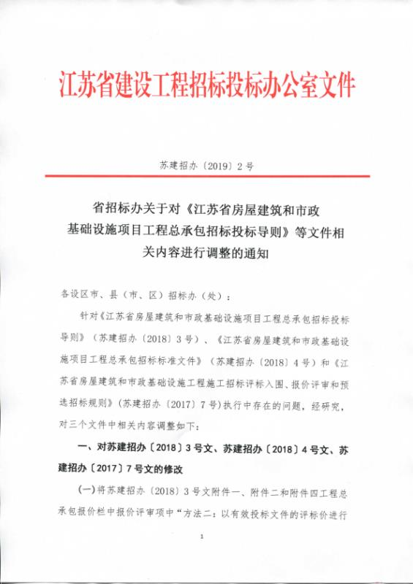
（二）苏建招办〔2019〕2号文
针对《江苏省房屋建筑和市政基础设施项目工程总承包招标投标导则》（苏建招办〔2018〕3号）、《江苏省房屋建筑和市政基础设施项目工程总承包招标标准文件》（苏建招办〔2018〕4号）和《江苏省房屋建筑和市政基础设施工程施工招标评标入围、报价评审和预选招标规则》(苏建招办〔2017〕7号)执行中存在的问题，经研究，省招标办对三个文件中相关内容进行调整。

Slide 61
（二）苏建招办〔2019〕2号文
1、将苏建招办〔2018〕3号文附件一、二、四评标办法中的基准价计算进行调整三点。一是有效投标文件的评标价平均值下浮5%-10%改为下浮3%-7%；二是同时规定下浮数值（具体数值由招标人在3%、3.5%、4%、4.5%、5%、5.5%、6%、6.5%、7%中确定四个及以上数值，开标时随机抽取）；三是评标价等于评标基准价的得满分，每高于评标基准价1%扣0.6分，增加-每低于评标基准价1%扣0.1分。
此外，将苏建招办〔2018 〕3号文附件四和相应范本中“…投标报价（≥68分）…”一栏改为“…工程总承包报价（≥68分）
2、将3号文、4号文评标办法（综合评估法）中“适用于初步设计完成之后的工程总承包招标”的报价评审基准价计算或使用ABC法或在1-4方法任选两种开标时随机抽取；将报价扣分调整为： 每低于评标基准价1%扣0.3分改为0.5分，其他不变。
3号文考虑不周

Slide 62
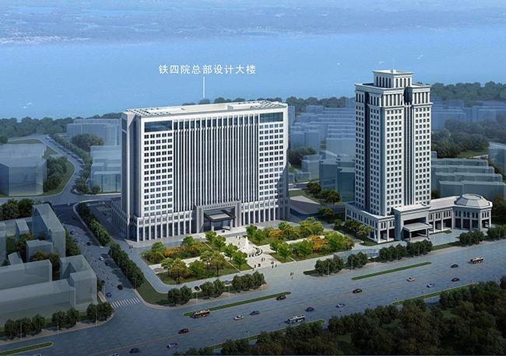
（二）苏建招办〔2019〕2号文
3、将公告中“…3.2 投标人拟派总承包项目经理应当具有与招标项目规模标准和要求相适应的工程建设类注册执业资格或者工程建设类高级专业技术职称…”中的注册执业资格具体明确为（注册建筑师、勘察设计注册工程师、注册建造师、注册监理工程师）。
4、将苏建招办〔2018〕3号文第六条原内容“…勘
察设计文件的编制单位可以参与工程总承包项目的投标
。”改为“…勘察设计文件的编制单位可以参与工程总
承包项目的投标，但不得是工程总承包项目全过程工
程咨询服务单位”。--二者是实施与管理的关系

Slide 63
（二）苏建招办〔2019〕2号文
打击围标串标
5、将苏建招办〔2018〕3号文第十四条原内容“…鼓励采用银行保函、工程担保、工程保证保险等非现金形式递交投标保证金；对于以非现金形式提交的投标保证金招标人不得拒绝。”改为“…鼓励采用银行保函形式递交投标保证金，招标公告或招标文件中应明确只接受投标人基本帐户开户银行出具的保函形式的投标担保”。
6、将苏建招办〔2018〕4号文附件2和附件3中的第五章报价清单第1.1条原内容“工程总承包报价范围包括建筑安装工程费、设备及工器具购置费、工程建设其他费及暂列金额等” 改为“工程总承包报价范围一般包括勘察费、设计费、建筑安装工程费、设备购置费、总承包其他费及暂列金额等（具体参考《房屋建筑和市政基础设施项目工程总承包计价计量规范》）”。

Slide 64
（二）苏建招办〔2019〕2号文
为什么？
7、调整苏建招办〔2018〕3号文第二十条两阶段招标程序。第一阶段除开评设计文件外，增加后审项目的资审材料；第二阶段将开评第一阶段评标合格的投标文件的商务技术标，改为开启所有投标文件的商务技术标，宣布进入第二阶段评审入围的投标人，对入围的投标人进行商务技术标（第二阶段）评审。
8、在工程总承包投标函中增加总承包项目经理信息、投标人自行完成的项目等内容。
（九十）将苏建招办〔2018〕4号文附件2和附件3《标准工程总承包招标文件》第八章投标文件格式中，投标函增加总承包项目经理信息、投标人自行完成的项目等内容。
9、苏建招办〔2018〕3号文第十六条第一款“…其中负责评审设计方案和项目管理组织方案的评标委员会成员为7人（专业工程为5人）以上的单数。”改为“…其中负责评审设计文件和项目管理组织方案的（即相互兼评的）评标委员会成员为7人（专业工程为5人）以上的单数。对工程总承包项目设计文件和项目管理组织方案分别评审时，负责每一部分评审的评标委员会成员人数均应为5人以上单数；设计文件评审时，设计专业评标专家不得少于技术标成员总数的三分之二”。

Slide 65
（二）苏建招办〔2019〕2号文
10、对苏建招办〔2017〕7号文第二部分投标报价评审中评标基准价的计算方法五“ABC合成法”的下浮系数K、下浮率Δ进行修订，具体如下，各地可根据实际调整。
分类 |  | 取值范围
下浮系数K |  | 95%、95.5%、96%、96.5%、97%、97.5%、98%
下浮率Δ | 房屋建筑工程 | 6%、7%、8%、9%、10%、11%、12%
 | 装饰装修、建筑幕墙、钢结构工程 | 8%、9%、10%、11%、12%、13%、14%、15%
 | 机电安装工程 | 9%、10%、11%、12%、13%、14%、15%、16%、17%
 | 市政工程 | 12%、13%、14%、15%、16%、17%、18%、19%、20%、21%、22%、23%
 | 绿化工程 | 17%、18%、19%、20%、21%、22%、23%、24%、25%、26%
删除
增加

Slide 66
（二）苏建招办〔2019〕2号文
11、调整评标入围程序与方法。
1）各地对建设工程电子招投标交易系统进行改造，投标人及拟派项目负责人资质或资格不符合招标文件规定的不得上传投标文件。
2）将苏建招办〔2017〕7号文第一部分评标入围第一条评标入围方法中的方法二修改为：“低价排序法。先按报价由低到高去除进入评标入围环节的投标人数量╳G1(G1值为10%、15%、20%、25%、30%）最低报价的投标人和由高到低去除进入评标入围环节的投标人数量╳G2(G2值为10%、15%、20%）最高投标报价的投标人（去高、去低的数量分别四舍五入后取整，末位报价相同的均去除），G1和G2在开标时抽取；再按报价由低到高取不少于R家（R一般不少于15家，具体数量在招标文件中明确）投标人进入后续评标程序。排序第R位存在两个及以上报价并列相同的，同时入围；不足R家时，按实际数量计取”。--原低价排序法去除10%的低价后，由低到高排序取R家。

Slide 67
（二）苏建招办〔2019〕2号文
方法三修改为：“均值入围法。先按报价由低到高去除进入评标入围环节的投标人数量*G1(G1值为10%、15%、20%）最低报价的投标人和由高到低去除进入评标入围环节的投标人数量*G2(G2值为10%、15%、20%、25%、30%）最高投标报价的投标人（去高、去低的数量分别四舍五入后取整，末位报价相同的均去除），G1和G2在开标时抽取；计算剩余投标人的报价平均值，取平均值以上和以下若干家投标人进入后续评标程序。--原均值入围法去除10%的高价后平均取R家。
招标文件中应明确取平均值以上的具体数量和以下的具体数量，平均值以下投标人应多于取平均值以上的投标人，合计数量不少于R家（R一般不少于15家，具体数量在招标文件中明确，不足R家时，按实际数量计取）。评标入围过程中，当投标人平均值以上（或以下）的数量不足时按实际数量计取，但不因此增加平均值以下（或以上）的数量。按顺序取平均值以上的投标人时，末位报价相同的投标人均不入围；按顺序取平均值以下的投标人时，末位报价相同的投标人同时入围”。
修改部分

Slide 68
（二）苏建招办〔2019〕2号文
3）在苏建招办〔2017〕7号文第一部分评标入围第一条评标入围方法中增加抽签入围法、合成入围法，具体如下：
方法四：抽签入围法。采取随机抽取法确定R家(R一般不少于15家,具体数量在招标文件中明确)投标人进入后续评标程序。招标人可以参照低价排序法（或均值入围
法）的G1和G2值抽取、计算，先去除一部分投标人后再随
机抽取，具体要求应在招标文件中明确。
方法五：合成入围法。即采用低价排序法（或均值入围法）和抽签入围法相结合的方式确定一定数量的投标人进入评审程序。

Slide 69
（二）苏建招办〔2019〕2号文
通过低价排序法（或均值入围法）中的G1和G2值抽取、计算、去除，确定进入最终入围范围的投标人；再通过低价排序（或均值计算）确定招标文件中规定入围数量50%的投标人(四舍五入取整)进入后续评标程序；剩余50%从最终入围范围内的尚未入围的投标人中通过随机抽取法确定。具体入围数量R（一般不少于15家）、入围细则，由招标人在招标文件中明确。--去掉不合理报价 用低价排序或均值法确定50%
另50%从最终范围内未入围的投标人中抽取。
12、将苏建招办〔2017〕7号文第二部分第一条第2款中“…投标报价等于评标基准价的得满分，投标报价相对评标基准价每低1%的所扣分值不少于0.6分，…”改为“…评标价等于评标基准价的得满分，评标价相对评标基准价每低1%的所扣分值不少于0.6分，…”。

Slide 70
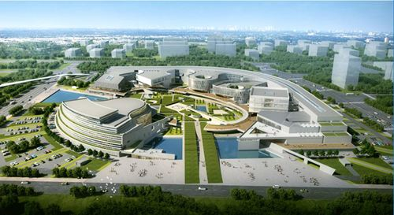
（二）苏建招办〔2019〕2号文
13、工程总承包招标人应视招标所处的设计阶段分别提供地勘资料：在可行性研究完成后招标的，提供初步勘察报告；在方案设计或者初步设计完成后招标的，提供详细勘察报告。
14、工程总承包招标文件或工程总承包资格预审文件中资格审查合格条件设置类似工程业绩（工程总承包业绩或工程总承包分包中的设计、设备采购、施工业绩）条件时，总承包项目经理类似工程业绩作为必选条件，投标人的类似工程业绩作为可选条件。--3号文表述：投标人和项目经理类似工程业绩作为资格审查合格条件的，…

Slide 71
（二）苏建招办〔2019〕2号文
（三）城市大型景观工程（如体育中心、商业广场等景观工程）、公园园林绿化工程可采用工程总承包模式发包；小区、道路两侧等单纯绿化工程不得采用工程总承包模式发包。（三）城市大型景观工程（如体育中心、商业广场等景观工程）、公园园林绿化工程可采用工程总承包模式发包；小区、道路两侧等单纯绿化工程不得采用工程总承包模式发包。
15、城市大型景观工程（如体育中心、商业广场等景观工程）、公园园林绿化工程可采用工程总承包模式发包；小区、道路两侧等单纯绿化工程不得采用工程总承包模式发包。
16、招标人设置最高投标限价（招标控制价）时，可根据项目特点同时设置勘察设计、设备采购和施工的分项最高投标限价（招标控制价）。--防止不平衡报价
17、工程总承包投标人组建的项目管理机构应按下列要求配置专业人员：对于由投标人自行完成的设计或者施工业务，投标人在项目管理机构中应配备符合现行法律、法规、与工程总承包项目相适应的专业人员；对于投标人依法分包的施工或设计业务，投标人在项目管理机构中应配备具有工程建设类中级及以上职称的施工或设计协调管理人员。

Slide 72
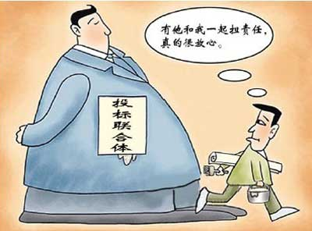
（二）苏建招办〔2019〕2号文
苏建招办〔2018〕3号文附件和苏建招办〔2018〕4号文附件2和附件3第三章评标办法中的投标人类似工程业绩评分因素增加：以联合体方式投标的，只对参加本次投标联合体牵头人承担过的工程总承包业绩加分。 --如果牵头人承担过业绩也是联合体业绩，且为参与方，只能按60%计取
18、苏建招办〔2018〕3号文附件和苏建招办〔2018〕4号文附件2和附件3第三章评标办法中的投标人类似工程业绩评分因素增加：以联合体方式投标的，只对参加本次投标联合体牵头人承担过的工程总承包业绩加分。 --如果牵头人承担过业绩也是联合体业绩，且为参与方，只能按60%计取
19、为保证低价中标项目的顺利履约，招标公告或招标文件中可以明确中标人向招标人提供保函形式的差额履约担保，担保金额为最高投标限价（招标控制价）与中标价的差值。

Slide 73
（二）苏建招办〔2019〕2号文
打击假EPC
20、加强对工程总承包项目招标的监督管理，工程总承包项目招标文件载明的事项不满足苏建招办〔2018〕3号文第八条要求，不具备工程总承包招标条件的，分别对代理机构及从业人员扣0.1～0.3分。
本通知从4月1日起执行。各市县招标办（处）根据此通知和苏建招办〔2018〕10号文相关规定，抓紧对招标文件范本、资格预审文件范本及电子模板进行相应修改，以保证房屋建筑和市政基础设施项目施工招标、工程总承包招标在我省规范推进。

Slide 74
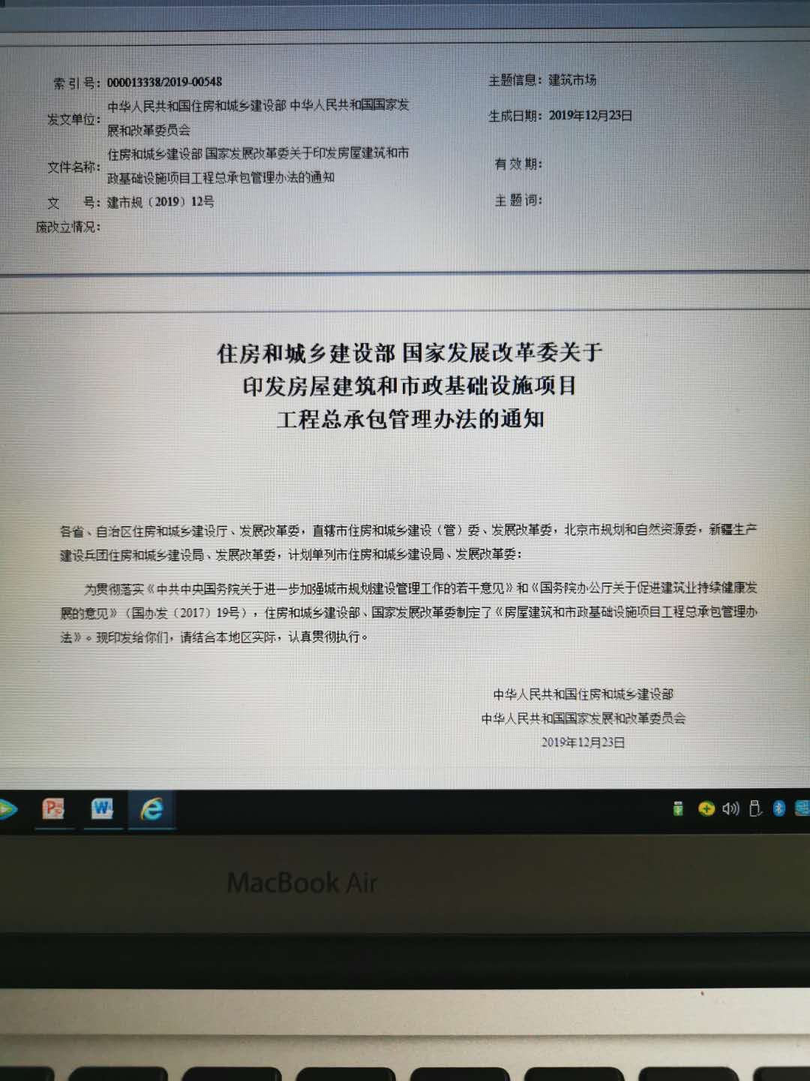
（三）住建部、发改委12号文
经过两年多的努力，住建部于2019年12月23日，联合发改委
出台了《房屋建筑和市政基础设施项目工程总承包管理办法》，
办法共4章28条。尽管发改委塞进了一些不合逻辑的规定，但有
一个东西比没有强。对照江苏3号、10号、2号文，一些地方变
化较大。
1、第七条 ┅采用工程总承包方式的企业投资项目，应当在核
准或者备案后进行工程总承包项目发包。采用工程总承包方式的
政府投资项目，原则上应当在初步设计审批完成后进行工程总承
包项目发包；其中，按照国家有关规定简化报批文件和审批程序
的政府投资项目，应当在完成相应的投资决策审批后进行工程总
承包项目发包。-发包阶段与投资性质有何关联？

Slide 75
（三）住建部、发改委12号文
江苏3号文表述
2、第六条 建设单位应当根据项目情况和自身管理能力等，合理选择工程建设组织实施方式。
建设内容明确、技术方案成熟的项目，适宜采用工程总承包方式。(工程建设范围、建设规模、建设标准、功能需求、投资限额、工程质量、工程进度等前期条件不明确、不充分的项目不宜采用工程总承包方式。)
#3、第十条 工程总承包单位应当同时具有与工程规模相适应的工程设计资质和施工资质，或者由具有相应资质的设计单位和施工单位组成联合体。┅ -重大变化
#4、第十一条 工程总承包单位不得是工程总承包项目的代建单位、项目管理单位、监理单位、造价咨询单位、招标代理单位。-93号文未作规定
政府投资项目的项目建议书、可行性研究报告、初步设计文件编制单位及其评估单位，一般不得成为该项目的工程总承包单位。政府投资项目招标人公开已经完成的项目建议书、可行性研究报告、初步设计文件的，上述单位可以参与该工程总承包项目的投标， ┅

Slide 76
（三）住建部、发改委12号文
本条和第七条事业单位投资？
5、第十二条 鼓励设计单位申请取得施工资质，已取得工程设计综合资质、行业甲级资质、建筑工程专业甲级资质的单位，可以直接申请相应类别施工总承包一级资质。鼓励施工单位申请取得工程设计资质，具有一级及以上施工总承包资质的单位可以直接申请相应类别的工程设计甲级资质。完成的相应规模工程总承包业绩可以作为设计、施工业绩申报。
6、第十六条 企业投资项目的工程总承包宜采用总价合同，政府投资项目的工程总承包应当合理确定合同价格形式。采用总价合同的，除合同约定可以调整的情形外，合同总价一般不予调整。-政府投资为何不能用总价合同？
7、第二十条 工程总承包项目经理应当具备下列条件：┈
（二）担任过与拟建项目相类似的工程总承包项目经理、设计项目负责人、施工项目负责人或者项目总监理工程师；工程总承包项目经理不得同时在两个或者两个以上工程项目担任工程总承包项目经理、

Slide 77
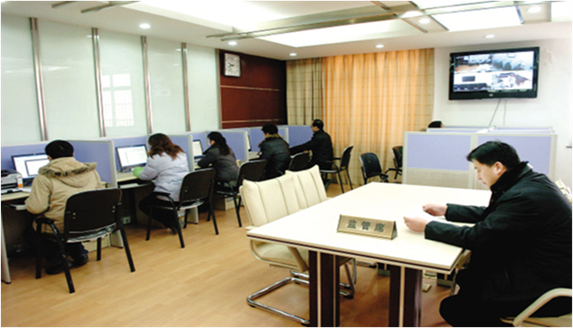
（三）住建部、发改委12号文
施工项目负责人。--与施工总承包项目经理规定有区别
*案例3：一期工程承包人能否中二期工程？
某国有公司建设的NO.2014G31地块，分两期实施。但因区发改局审批项目规模的限制，先后进行了两次立项（即有“一期”和、二期”两个立项批文）。工程的建设地点完全相同，建设内容为“商品房开发”，两次立项的先后时间相差无几（即：某发改
投资字【2015】51号、某发改投资字【2015】107号
）。现一期工程已于去年招标完成且主体施工已经
结束，近期招标人对二期工程实施了招标活动，第
一中标人候选人及其项目负责人是该项目一期工程
的承包人及项目经理。
从项目的实际情况来分析，该项目均满足“同一

Slide 78
总承包的合同形式
与暂估价能匹配吗？
（三）住建部、发改委12号文
工程项目”、“同一施工地点”，只有一点不同，就是分为“一期”和“二期”分别立项。根据以上情况，我们能否认定二期工程招标时，该项目一期工程的承包人及其项目负责人参加投标并被推荐为第一中标候选人，满足继续承接该项目二期工程的基本条件（即：符合4号文附件一第十七条（七）规定，“项目负责人必须满足下列条件之一：3. 项目负责人有在建工程，但该在建工程与本次招标的工程属于同一工程项目、同一项目批文、同一施工地点分段发包或分期施工的情况。” ）？招标文件中资格条件有相同的表述。大家看是否符合要求？评委与代理有无失误？
8、第二十一条 工程总承包单位可以采用直接发包的方式进行分包。但以暂估价形式包括在总承包范围内的工程、货物、服务分包时，属于依法必须进行招标的项目范围且达到国家规定规模标准的，应当依法招标。
9、第二十二条 强调一：工程总承包单位、总承包项目经理依法承担质量终身责任。
强调二：分包工程不免除工程总承包单位对工程的质量、安全的责任。

Slide 79
（四）苏建规字〔2020〕5号文
为贯彻国务院办公厅《关于促进建筑业持续健康发展的意见》（国办发〔2017〕19号）、《省政府关于促进建筑业改革发展的意见》（苏政发〔2017〕151号）、住房城乡建设部、国家发展改革委《关于印发房屋建筑和市政基础设施项目工程总承包管理办法的通知》（建市规〔2019〕12号）精神，省住建厅、省发改委7月23日联合印发了关于推进我省房屋建筑和市政基础设施项目工程总承包发展的实施意见。共10条：--基本上是态度和口号，无实用性
一、明确基本原则和工作目标。实行集中建设的政府投资项目应当积极推行工程总承包方式，装配式建筑原则上采用工程总承包方式，鼓励社会资本投资项目、政府和社会资本合作（PPP）项目采用工程总承包方式。各地每年要明确不少于20%的国有资金投资占主导的项目实施工程总承包。至2025年，政府投资装配式建筑项目全部采用工程总承包方式，全省培育发展200家以上具有工程总承包能力的单位。

Slide 80
（四）苏建规字〔2020〕5号文
二、发挥示范引领作用。开展多形式多层面的试点示范工作，充分发挥全省现有工程总承包试点单位和试点项目引领作用，建立江苏省工程总承包单位和项目信息库。在全省政府投资工程集中建设中开展工程总承包项目观摩活动。
三、培育工程总承包单位。支持各地将已经承担了工程总承包任务且综合实力较强、合同履约情况良好、质量安全水平较高的单位培育成工程总承包骨干单位。
四、培养工程总承包管理人才。支持企业多渠道创新人
才培养模式；鼓励高等院校、职业院校设置工程总承包相
关课程，推动开展校企合作，培养一批懂设计、通施工、
会管理的复合型人才；加快培养工程总承包项目经理人才。
五、规范工程总承包招投标活动。招标文件中应当标明

Slide 81
（四）苏建规字〔2020〕5号文
接受联合体投标。同时倡导江苏意见：为单独立项且合同估算价在5000万元以上的房屋建筑和市政基础设施，2000万元以上的装饰装修、安装、幕墙，1000万元以上的园林绿化、智能化工程项目适宜采用工程总承包发包。
六、加强工程总承包合同价格管理。强调采用总价合同的工程总承包项目，除合同约定可以调整的情况外，合同价款一般不予调整；期中支付、结算审核时仅对合同约定的可调部分进行费用审核，对固定总价包干部分不再审核。
七、推广建筑信息模型（BIM）技术应用。推进BIM技术在勘察、设计、施工和运营维护等全过程的集成应用，实现工程建设项目全生命周期各参与方在同一多维建筑信息模型基础上的数据共享和信息化管理。鼓励在评标办法中予以评审和加分，并合理安排专项实施费用。
八、完善工程总承包风险防范机制。国有资金投资占控股或者主导地位的工程总承包项目应当实施

Slide 82
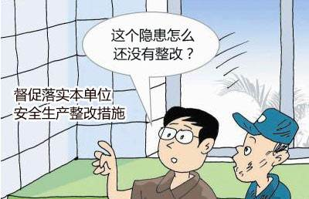
（四）苏建规字〔2020〕5号文
工程担保。建设单位应当实施工程款支付担保，鼓励工程总承包单位采用银行保函或保险等形式，向建设单位提供履约担保。
九、强化工程总承包实施监督管理。采用工程总承包方式的项目，可以根据实际情况按照单体工程进行施工图设计文件审查。住房城乡建设主管部门可以根据工程总承包合同及分包合同确定的设计、施工企业，依法办理施工许可等相关手续。建设工程质量安全监督
机构应当加强对工程总承包项目的质量安全监督，严格执行住
房和城乡建设部《建筑工程施工发包与承包违法行为认定查处
管理办法》（建市规〔2019〕1号），切实查处违法发包、转
包、违法分包及挂靠等违法行为。
十、加强组织实施。

Slide 83
（一）住建部〔2019〕11号文
三、 （二）省厅拟出台的改革若干意见
（三）《招标投标法》（修订稿）解读

Slide 84
（一）住建部〔2019〕11号文
为深入贯彻落实《国务院办公厅关于促进建筑业持续健康发展的意见》（国办发〔2017〕19号）、《国务院办公厅转发住房城乡建设部关于完善质量保障体系提升建筑工程品质指导意见的通知》（国办函〔2019〕92号），积极推进房屋建筑和市政基础设施工程招标投标制度改革，2019年12月19日，住建部印发了《关于进一步加强房屋建筑和市政基础设施工程招标投标监管的指导意见》。意见为回应巡视要求，基本没有实质性内容。
一、夯实招标人责任
（一）落实招标人首要责任。强调工程招标投标活动依法应由招标人负责，招标人自主决定发起招标，自主选择工程建设项目招标代理机构、资格审查方式、招标人代表和评标方法。
（二）政府投资工程鼓励集中建设管理方式。实施相对集中专业化管理，采用组建集中建设机构或竞争选择企业实行代建的模式，提高政府投资工程的专业化管理水平。

Slide 85
（一）住建部〔2019〕11号文
此条有点用
二、优化招标投标方法
（三）缩小招标范围。社会投资的房屋建筑工程，建设单位自主决定发包方式，社会投资的市政基础设施工程依法决定发包方式。
（四）探索推进评定分离方法。招标人应科学制定评标定标方法，建立健全内部控制程序和决策约束机制，根据报价情况和技术咨询建议，择优确定中标人，
（五）全面推行电子招标投标。全面推行招标投标交易全过程电
子化和异地远程评标，实现招标投标活动信息公开。
（六）推动市场形成价格机制。实施工程造价供给侧结构性改革
，鼓励地方建立工程造价数据库和发布市场化的造价指标指数，促
进通过市场竞争形成合同价。招标人不得将未完成审计作为延期工
程结算、拖欠工程款的理由。-说说而已

Slide 86
（一）住建部〔2019〕11号文
这四块很重要，但没有具体措施
三、加强招标投标过程监管
（七）加强招标投标活动监管。各级住房和城乡建设主管部门应按照“双随机、一公开”的要求，加大招标投标事中事后查处力度，严厉打击串通投标、弄虚作假等违法违规行为。
（八）加强评标专家监管。各级住房和城乡建设主管部门要结合实际健全完善评标专家动态监管和抽取监督的管理制度，建立评标专家考核和退出机制。
（九）强化招标代理机构市场行为监管。实行招标代理机构信息自愿报送和年度业绩公示制度，完善全过程工程咨询机构从事招标投标活动的监管。加强招标代理机构从业人员考核、评价，严格依法查处从业人员违法违规行为，信用评价信息向社会公开。
（十）强化合同履约监管。加强建筑市场和施工现场“两场”联动，将履约行为纳入信用评价。

Slide 87
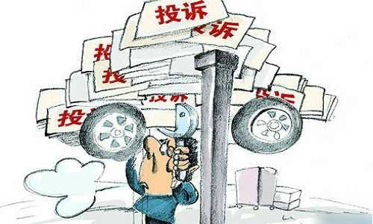
（一）住建部〔2019〕11号文
四、优化招标投标市场环境
（十一）加快推行工程担保制度。推行银行保函制度，在有条件的地区推行工程担保公司保函和工程保证保险。
（十二）加大信息公开力度。公开招标的项目信息，包括资格预审公告、招标公告、评审委员会评审信息、资格审查不合格名单、评标结果、中标候选人、定标方法、受理投诉的联系方式等内容。
（十三）完善建筑市场信用评价机制。积极开展建筑市场信用
评价，健全招标人、投标人、招标代理机构及从业人员等市场主
体信用档案，完善信用信息的分级管理制度。
（十四）畅通投诉渠道，规范投诉行为。招标投标监管部门要
建立健全公平、高效的投诉处理机制，及时受理并依法处理招标

Slide 88
（一）住建部〔2019〕11号文
投标投诉，加大查处力度。
五、强化保障措施
（十五）强化组织领导。各地住房和城乡建设主管部门要高度重视建筑市场交易活动，创新工程招标投标监管机制。
（十六）推动示范引领。各地住房和城乡建设主管部门要积极推动工程建设项目招标投标改革，选择部分地区开展试点，及时总结试点做法，形成可复制、可推广的经验。
（十七）做好宣传引导。各地住房和城乡建设主管部门要通过多种形式及时宣传报道招标投标改革工作措施和取得的成效，加强舆论引导，争取社会公众和市场主体的支持，及时回应舆论关切，为顺利推进招标投标改革工作营造良好的舆论环境。
这样的文件出台有多大意义？

Slide 89
（二）拟出台的改革调整措施
不能简单否定
去年12月30日，省招标办起草了《关于深化我省房屋建筑和市政基础设施工程领域招标投标改革的若干意见》，共十一条，拟于最近出台。主要调整措施：
一、优化招投标领域营商环境。按照“放管服”改革要求，各地不得要求招标人在“中介服务机构预选库”、“短名单”、“预选承包商库”等带有歧视排斥性质的范围内确定中标人。招标人不得采用抽签、摇号等方式确定中标候选人。委托招标的，招标人有权自行选择招标代理机构，各地不得要求招标人在指定范围内确定招标代理机构。-去年专项整治的要求
二、进一步规范工程总承包招投标活动。政府投资项目原则上应当在初步设计审批完成后进行工程总承包项目发包；其中，按照国家有关规定简化报批文件和审批程序的政府投资项目，应当在完成相应的投资决策审批后进行工程总承包项目发包。工程总承包单位应当同时具有与工程规模相适应的工程设计资质和施工资质，或者由具有相应资质的设计单位和施工单位组成联合体。-12号文的规定

Slide 90
（二）拟出台的改革调整措施
三、低价中标实行高额履约担保。采用经评审的最低投标价法的施工招标项目，招标人要求中标人提交履约保证金外，可要求中标人向招标人提供保函形式的差额履约担保，担保金额为招标控制价和中标价的差值。-重复1号文第七条
四、推进房屋建筑工程设计招投标改革。要点是：设计项目
招标取消招标人委派代表数量限制；积极推进建筑工程设计招
标采用建筑设计方案招标，推进实施设计总包招标，招标人宜
将建筑工程的方案设计和施工图设计一并招标；建筑工程设计
方案评标时，建筑专业专家不得少于技术和经济方面专家总数
的2/3；设计招标评标标准中设置投标报价评审因素的，其所
占权重不超过10%建筑工程设计招标评标标准中设置投标报价
的，其所占权重不超过10%； -151号文的规定

Slide 91
（二）拟出台的改革调整措施
只允许报价高，不允许报价低，何逻辑？
投标报价中的评标基准价一般以有效投标文件评标价的算术平均值为主，评标价相对评标基准价每高1%的所扣分值为0.1，每低1%的所扣分值为0.2。
五、放宽资格预审的使用范围。房屋建筑和市政基础设施工程项目达到大型或技术复杂的，可以采用合格制资格预审；达到大型及以上且技术复杂的，可采用有限数量制资格预审。-在目前市场环境下，预审多点好还是后审多点好
六、优化调整施工评标方法。大型工程及以上工程或技术复杂工程，综合评估法中原评审因素施工组织设计分值增加6分，相应投标报价分值减少6分；特大型工程且技术复杂工程，综合评估法中原评审因素施工组织设计分值增加8分，相应投标报价分值减少8分。--施工组织设计的意义
*七、规范园林绿化招标活动。新建 、改建、扩建的园林绿化工程，以及面积大于10000m2或投资大于400万以上的附属绿地工程，应按照园林绿化工程项目单独招标。园林绿化工程施工或园林绿化工程

Slide 92
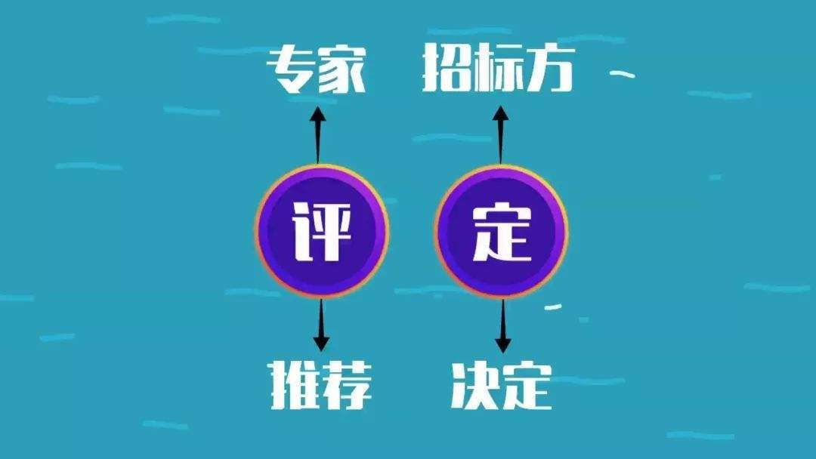
去年住建部督查，
江苏有300多个园林绿
化工程设资质条件
（二）拟出台的改革调整措施
总承包招标中，招标人不得将具备原城市园林绿化施工资质或者市政公用工程施工总承包资质等作为投标人资格条件，不得要求项目负责人具备市政公用工程注册建造师执业资格。综合性公园及专类公园建设改造工程、古树名木保护工程、以及含有高堆土（高度5米以上）、假山（高度3米以上）等技术较复杂内容的园林绿化工程招标，可以设置类似工程业绩资格条件，类似工程通过工程面积、造价等量化指标体现，其量化指标一般不超过招标工程相应指标的70%。
八、调整“评定分离”有关政策。扩大“评定分离”的
适用范围，除建筑设计方案项目，工程总承包项目，政府
集中建设的大型及以上或技术复杂项目外，大型及以上且
技术复杂的项目，可以采用“评定分离”确定中标人。调
整定标委员会的组成，招标人建立的定位成员库人数应

Slide 93
（二）拟出台的改革调整措施
不少于定标委员会人数的3倍（原规定5倍）。--扩大些也好
九、缩小装配式建筑采用邀请招标范围。装配式建筑招标项目的设计和施工招标，混凝土装配式居住建筑预制装配率达到60%的、公共建筑预制装配率达到55%的，装配式钢结构住宅、装配式木结构建筑预制装配率达到80%的，可采用邀请招标方式。招标人应当优先邀请具有装配式建筑类似工程业绩的单位参加投标。--对原苏建规字〔2016〕1号文暂行意见过期修订
十、强化综合专家库评标专家的监管。严把评委入库关口，由各设区市对本辖区的评委申报进行初审，初审通过的提交到省招标办终审；加强对远程异地评标的管理；做好对评标专家的动态考核工作。
十一、强化招标代理机构市场行为监管。持续做好对招标代理机构的动态考评，定期通报考评结果；推进对代理机构的“双随机、一公开”检查制度的常态化；研究制定应用检查结果对招标代理机构进行管理的制度。

Slide 94
（三）法修订的主要内容
修订第三条，取消大型基础设施、公用事业等关系社会公共利益、公众安全的项目依法必招要求；明确选择PPP投资方，达到规模标准的必须进行招标。
2019年12月3日，国家公布了《招标投标法修订草案征求意见稿》，拟修订的法共 8 章、94 条，对现行《招标投标法》（6章68条）修改 58 条，增加 28 条，删除 2 条，维持 8 条不变。修订内容主要涉及以下八个方面。
（一）推进招投标领域简政放权。进一步清晰界定了必须进行招标的项目范围，大幅放宽对民间投资项目的采购方式要求，激发民间投资活力。取消企业投资项目招标方案核准、自行招标备案等多项事前核准、备案事项，更多采用事中事后监管，降低制度性交易成本。
取消原十二条第三款自行招标备案要求
取消原四十七条，要求招标人确定中标人后报书面报告
修订第九条，企业（应改为社会）项目不招标或邀请招标，在采购前报立项部门备案，及时通知行政监督部门

Slide 95
（三）法修订的主要内容
扩展原十六条公告内容
修订第十九条，增加文件内容
（二）提高招投标公开透明度和规范化水平。大幅增加招标公告、招标文件、中标公示等应当载明的事项范围。充分保障潜在投标人和投标人对资格预审、评标、定标结果的知情权。借鉴国际惯例首次对招标计划公开作出规定。大力推广使用标准招标文件。
新增第五十一条，确定中标人三日内公示中标人；并将否决投标、评分情况书面告知投标人。不能只公示中标人信息，应公示评标结果
第五十二条，发出中标通知书三日内，公告中标结果
增加一条，要求首次公告十日前发布招标计划

Slide 96
（三）法修订的主要内容
第十四条进一步明确
第二十一条规定应当使用国家范本
修改原十八条，明确自主选择资审方式，并规定了预审方法
（三）落实招标人自主权。进一步明确招标人在选择代理机构、编制招标文件、选择资格审查方式、委派代表进入评标委员会、根据评标结果确定中标人等方面的自主权，同时强调招标人对招标过程和招标结果的主体责任，提高招投标质量。
修订第八条增加：“招标人对招标过程和招标结果承担主体责任”
修改原第三十七，明确招标人代表可以是本单位人员，也可以是外部专家。任何单位和个人不得限制招标人代表进入评委会
修订后第四十七条规定，评标委员会推荐三名不排序的中标候选人（招标文件可要求排序），招标人自主确定中标人

Slide 97
（三）法修订的主要内容
第五十七条，施工中因中标人原因导致合同无法履行的，招标人可以解除合同重新招标，或备案后选择其他中标候选人或相邻标段中标人签订合同
修改后第三十四条，明确重新招标后，投标人仍不足3个，可重新招标，也可在开标评标，现有投标人中确定中标人，并备案
修改第二十四条，最短15天，小型工程、通用设备10天
（四）提高招投标效率。根据实践需要，有条件地缩短了招标时限要求，兼顾效率和公平。明确两次招标失败（备案一、二）、中标人不符合中标条件、中标人不履行合同（备案三）等情形下的解决方式，避免反复重新招标。
修改后第四十八条，所有投标人被
否决后，修改条件重新招标，重新招标后，投标人少于3个时可以开评标，或者以其他方式在现有投标人中确定中标人，并备案；所有投标人再次被否决，可以不再进行招标，并备案。
第五十三条，中标人有放弃中标、不能履行合同、不提供履约担保和影响中标的违法行为四种情形，招标人可在其他候选人中确定中标人、也可让评委会重新评标推荐候选人、也可重新招标。

Slide 98
（三）法修订的主要内容
为有效减少合同履行风险，第四十九条允许就合同中非实质性的实施细节进行谈判。但第五十三条重复表述
* 增加第五章4条，《合同履行》解决合同履行差的问题
（五）解决低质低价中标问题。严格限定经评审的最低投标价法的适用范围。在评标环节引入异常低价投标处理程序，有效管控合同履行风险。鼓励在价格评审因素中引入全生命周期成本理念。
修订第五十四条，要求招标人签订合同后十五日内在法定媒介发布合同订立情况信息
新增第五十八条，要求招标人在国家规定媒介上及时公开项目重大变动、合同重大变更、合同中止和解除、违约行为处理结果、竣工验收等合同履行信息
修订后第四十六条，国家鼓励将全生命周期成本纳入价格评审因素，同等条件下选择能耗低、环境影响小的投标
修订后第四十五条，对发现低价如何处理作了规定

Slide 99
（三）法修订的主要内容
修订后第二十一条，增加设置科技创新、生态节能的要求和条件。
（六）充分发挥招投标促进高质量发展的政策功能。鼓励招标人合理设置科技创新、节约能源资源、生态环保等要求和条件，倡导绿色采购，禁止招标文件套用特定生产供应者的条件设定招标项目技术标准，为高质量、创新型产品进入市场营造良好环境。
第七条 无特殊情况均执行电子招投标；第二十四条 集中资审或集中招标；第四十六条 将生命周期成本纳入评标因素
修订后第二十二条，除不得要求或标明特定的生产供应者，还增加了不允许“套用特定生产者的
条件设定技术标准”

Slide 100
新增第23条、24条、25条，分别明确总承包、集中招标、两阶段招标法律地位，并对两阶段招标作出操作规定
（三）法修订的主要内容
（七）为招投标实践发展提供法治保障。明确总承包招标、集中招标、两阶段招标等招标组织形式的法律地位。积极促进电子招投标推广应用。明确政府和社会资本合作项目遴选社会资本方有关招标要求。扩大了允许自然人投标的项目范围。
修订后第三十一条，除科研项目外，创意方案等招标允许自然人投标
原第三条依法必须招标的范围中，增加PPP项目选择投资方时要招标

Slide 101
（三）法修订的主要内容
新增第五十九条，要求有关部门要加强合同监管，建立合同履行评价机制，评价结果记入招标人和中标人信用记录
第七十六条，对评委不履行职责予以处罚
总则增加第九条，建立招投标信用制度
（八）加强和创新招投标监管。加强招投标领域信用体系建设。强化标后合同履行情况监管，解决招投标与合同履行脱节问题。加强对招标代理行为和评标专家行为的监管。加大对围标串 标等违法行为惩戒力度。推动行政监督部门建立抽查检查机制。引入仲裁、调解等多元化纠纷解决方式。同时，对现行《招标投标法》未规定的招标终止、异议与投诉处理程序（增加一章《异议与投诉处理》）、招标档案管理、投标担保和履约担保等基本制度作了补充规定，对法律实施过程中有关方面理解和执行上存在疑问的规定作了进一步明确。
新增第五十五条，要求招标人、代理机构建立和保存招标档案15年，可以用电子档案保存
增加第三十条，对招标终止后如何处理作出规定，并要求备案（备案四），依法承担相应责任
新增第六十一条，增加招标人对评标过程、评标报告向评委提出异议

Slide 102
（三）法的其他修订
1、第三条依法必须招标的范围，将造价咨询列入其中。
2、取消原第十一条 - 国家、省重点项目经批准可邀请招标
的规定。
3、修改原十三条（代理）第二款，删除招标代理机构应当具备两个条件，改为“招标代理机构应当具策划招标方案、编制招标文件、组织资格审查和组织评标的相应专业能力。
国家建立招标代理机构和招标从业人员信息登记和信用评价制度，实现信息全国互联共享，加强对招标代理行为的事中事后监管“

Slide 103
（三）法的其他修订
进一步明确投诉主体（法及条例仅说投标人和其他利害关系人）
4、新增第六章，异议与投诉处理，共6条。
第六十条，关于异议人的提出异议的时限规定。-汇总条例的规定
第六十一条，关于招标人的异议。招标人认为评标过程、评标报告违法违规，不符合招标文件规定的标准和方法，或者评分存在错误的，有权在评标过程中或者收到评标报告三个工作日内，可向评标委员会提出异议。评标委员会在评标结束前或收到异议三工作日内作出答复。-创新
第六十二条，关于投诉。规定招标人、潜在投标人、投标人、评标委员会成员和其他利害关系人认为招投标活动违反本法规定的，除先提出异议的外，应当在知道或应该知道之日起十日内向行政监督部门提出投诉。
同时，增加一款。招标人可以在招标文件中提出对招投标过程中发生特定争议事项的仲裁、调解等处理途径。发生该争议事项后，当事人选择仲裁、调解途径的，投诉暂不受理；经调解无效可在五日内提起投诉。-设计的不理想

Slide 104
（三）法的其他修订
第六十三条，投诉的处理。参照条例六十一条和11号令制定，但增加了三点：一是行政监督部门对投诉事项作出的处理决定，应当在国家规定媒介上公告；二是行政监督部门在处理投诉过程中，征得双方同意，可以进行调解；三是以非法手段取得证明材料进行投诉的应当驳回，但投诉事项属实的，行政监督部门应当作出处理决定。
第六十四条，行政监督部门处理投诉的权限和责任。
--条例第六十二条引用
第六十五条，对投诉处理决定不服或逾期不作处理
的救济途径。-- 可以申请行政复议或者向人民法院提
起行政诉讼。引用11号令25条

Slide 105
（三）法的其他修订—关于异议与投诉
源于法六十五条
#（1）基本概念。江苏处理异议及投诉依据《条例》、七部委11号令和《江苏省房屋建筑和市政基础设施工程招标投标活动异议与投诉处理实施办法》（苏建规字[2016]4号）
异议：是指投标人或者其他利害关系人对资格预审文件、资格预审不合格结果、招标文件、开标或者评标结果可能存在的违反法律、法规和规章规定的问题，依法向招标人提出不同意见的行为。
【政府采购使用“质疑”一词】
疑问：潜在投标人对资格预审文件和招标文件中可能存在的遗漏、错误、含义不清甚至相互矛盾等问题提出疑问的，不属于异议。疑问应当在资格预审文件或者招标文件规定的时间内提出，招标人应及时通过平台答疑。
询问：供应商对政府采购活动事项有疑问的，可以向采购人提出询问，采购人应当及时作出答复，但答复的内容不得涉及商业秘密。采购人或者代理机构应当在3个工作日内对供应商的询问作出答复。

Slide 106
（三）法的其他修订-关于异议与投诉
投诉：是指投标人或者其他利害关系人认为招标投标活动不符合法律、法规和规章规定，或者其自身合法权益受到侵害，以及异议人对招标人的异议答复不服，依法在规定的期限内向行政监督部门提出要求制止违法行为或者保护其合法权益的行为。
（2）异议、投诉的作用
设立异议制度的本意在于加强当事人之间的相互监督，鼓励当事人之间加强沟通，及早友好地解决争议，避免矛盾激化，从而提高招标投标活动的效率。
投诉是为了保护国家利益、社会公共利益和招标投标当事人的合法权益，保证招投标活动公开、公平、公正。
（3）异议提出的时限
1）对资格预审文件有异议的，潜在投标人或者其他利害关系人应当在提交资格预审申请文件截止

Slide 107
（三）法的其他修订-关于异议与投诉
时间2日前提出；
2）对招标文件有异议的，潜在投标人或者其他利害关系人应当在投标截止时间10日前提出，其中对采用合理价随机确定中标人法发包的，在提交投标文件截止时间1日前提出；
3）对资格预审不合格结果有异议的，应在资格预审未入围结果公示期间提出；
4）对开标有异议的，应当在开标现场提出；
5）对评标结果有异议的，投标人或者其他利害关系人应当在中标候选
人的公示期间提出。
#（4）受理、处理异议时注意事项
1）受理。符合受理条件的异议，收到异议申请之日为受理日。招标人
在受理异议时，应当向异议人出具异议接收单。
2）撤回异议。在异议处理决定做出前，异议人要求撤回异议的，应当

Slide 108
（三）法的其他修订 -关于异议与投诉
以书面形式提出并说明理由，招标人可根据以下情况，决定是否准予撤回：
① 若异议人主动撤回异议，不存在损害国家利益、社会公共利益或者其他当事人合法权益的情况下，异议处理终止；
② 若已经查实有明显违法行为的，招标人应当不准撤回，并继续调查直至做出异议处理决定。
异议人撤回异议的，再以同一理由提出异议的，招标人不予受理。
3）违反异议提出的时效规定即不能发生相应的法律后果；
4）异议答复前应当暂停招标投标活动。因异议致使招标投标活动暂停的，招标人应根据招标项目具体实施阶段书面通知投标人、潜在投标人、中标候选人或中标人。
5）无论异议是否成立，招标人均有在规定时间内答复的义务（3日内，需调查、检测除外）注意答复内容不得涉及商业秘密。如需进行检测、鉴定、调查，所需时间不计入前项规定时限，但应在异议受理3日内将该情况告知异议人。

Slide 109
（三）法的其他修订 -关于异议与投诉
6）招标人不按规定处理异议，会面临一定的法律后果（条例77条）：①责令改正；②拒不改正或者不能改正并影响中标结果的，依法重新招标或评标；
7）招标人在处理异议的过程中发现存在违纪违法的线索或者证据的，招标人应当依法移送行政监督部门或者监察部门、公安司法机关予以查处，不得隐匿或者掩盖。
8）制定发生异议及投诉时的应急预案。针对不同异议，结合招标人的工作流程，制定相应的应急预案，把危机处理流程化、制度化，从而可以在异议出现后更高效、
更准确地进行应对。
（5）投诉处理的一般规定
#1）《条例》第六十条：“投标人或者其他利害关系人认
为招标投标活动不符合法律、行政法规规定的，可以自知道
或者应当知道之日起10日内向有关行政监督部门投诉。

Slide 110
（三）法的其他修订 -关于异议与投诉
文件、开标、结果
投诉应当有明确的请求和必要的证明材料。
就本条例第二十二条、第四十四条、第五十四条规定事项投诉的，应当先向招标人提出异议，异议答复期间不计算在前款规定的期限内。“
# 2）条例第六十一条“投诉人就同一事项向两个以上有权受理的行政监督部门投诉的，由最先收到投诉的行政监督部门负责处理。”—如何实施？
《江苏省房屋建筑和市政基础设施工程招标投标活动异议与投诉处理实施办法》（苏建规字〔2016〕4号）第十五条规定：“投诉人应当向项目所在地行政监督部门投诉。”
（6）投诉不予受理的9种情形
1）投诉人不是所投诉招标投标活动的参与者，或者与投诉项目无任何利害关系，或者无法证明其为招投标活动的参与者或者其它利害关系的；

Slide 111
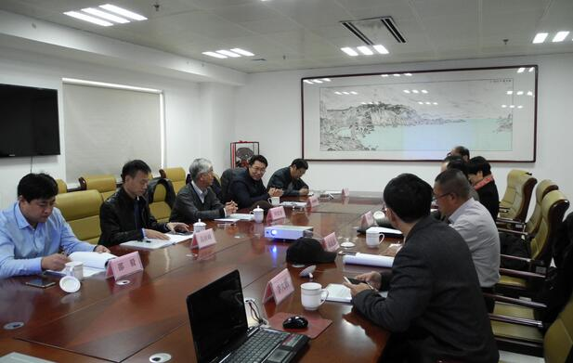
（三）法的其他修订 -关于异议与投诉
2）投诉事项不具体，且未提供有效线索（或证明材料），难以查证的；--正确应用
3）投诉书未署具投诉人真实姓名、签字和有效联系方式的；以法人名义投诉的，投诉书未经法定代表人或者授权委托人签字并加盖公章的；
4）超过投诉时效的；
5）已经作出处理决定，并且投诉人没有提出新的证据；
6）准予撤回投诉后又以同一事实和理由提出投诉的；
7）应先提出异议的投诉事项没有提出异议的，或者招标人已
暂停招投标活动并正在对异议人提出的异议进行调查处理的；
8）投诉事项已进入行政复议或者行政诉讼程序的；
9）投诉人就同一事实和理由再提出投诉的。

Slide 112
（三）法的其他修订 -关于异议与投诉
# （7）江苏的创新
1）质证：江苏办法第二十条“在投诉处理过程中，行政监督部门应当听取被投诉人的陈述和申辩，必要时可通知投诉人和被投诉人按照下例程序进行质证。“
2）疑难问题的处理：省长令第三十四条“招标投标行政监督部门在处理投诉过程中涉及到专业性或者技术性问题，可以按照下列方式处理：
（一）要求原评标委员会复核说明；
（二）组织资深专家评审；
（三）组织召开听证会。
资深专家出具的评审意见可以作为处理投诉的主要依据“。
--这几年许多招投标疑难杂症均通过资深评委复议解决。
此条借鉴深圳2015年改革意见第五十九条的做法，我省改革试点以来已广泛使用

Slide 113
（三）法的其他修订
5、增加法则：
（1）新增第六十八条，招标项目依法需要先履行投资项目审批、核准手续，招标人未取得批准即组织招标的，责令改正，并处2万-10万罚款。
（2）修订第六十九条，增加“应当公开招标而采用邀请招标的”，“限定只能以现金或者只能以非现金方式缴纳投标担保、履约担保的”，“或者向评标委员会提供信息和介绍说明内容违反本法规定的”三种情形的处罚。
（3）新增第七十条，招标人不依法发布信息或者不依法载明有关信息，不使用标准文本，未依法为编制招标文件预留合理时间的，责令改正，并依照第六十九条、第六十六条予以处罚。
*（4）新增第七十二条，招标人不依法履行开标程序，允许未经开标公布的投标文件进入评标环节的，责令改正，可以并处2万-20万的罚款，有关中标无效。

Slide 114
（三）法的其他修订
*案例：开标也会出错
某依法招标的施工项目采用资格后审方式进行公开招标，在投标截止时间前，招标人接收了6份投标文件，这6份投标文件在开标会上均通过了密封检查。唱标前，招标人首先组织核查投标人有关资质证件原件①（资质原件核查是评标委员会的职权），发现有一个投标人没有派代表参加开标会议②（是否参加开标会议是投标人的权利），另一个投标人少携带了一个资质证件的原件（不能因未携带原件当场拒绝，除非招标文件另有约定，即使约定也是错误的），招标人以资格审查不合格为由拒绝上述两家投标人的投标，不予开标。
剩余四家唱标，招标人发现，投标人A的投标保证
金未递交，投标人B的投标函虽加盖了投标人单位
印章，但没有法定代表人或其授权代理人签字③

Slide 115
（三）法的其他修订
（条例第五十一条“投标文件未经投标单位盖章和单位负责人签字”），而当场宣布投标人A和B的投标为废标④；投标人C的投标函莫名其妙出现两个投标报价，但没有说明哪一个为最终报价，招标人要求其当众口头确认后，选择了其中一个较高报价唱标⑤（应该如实公布投标人C的两个报价，交评标委员会评判）；投标人D在投标函上填写的报价，大写与小写不一致，招标人核对发现，投标函上报价的小写数值与投标报价汇总表的报价数值一致，于是按照投标函上报价的小写数值唱标⑥（招标人无权核对，应如实唱标）；这样仅剩C、D两个投标人的投标有效，于是招标人在开标会上宣布了本次招标失败⑦（招标人宣布招标失败的依据是评标委员会的评标结果，除非投标截止时投标人少于三个）。
问题：招标人在上述做法中存在哪些不妥之处，正确的做法是什么。

Slide 116
（三）法的其他修订
修订第七十三条、第七十四条，提高投标人串通投标、行贿，以他人名义投标或者以其他方式弄虚作假的处罚金额，情节严重的由取消1-2年所有依法招标项目资格改为取消1-3年参加国有项目投标资格。
修订第七十五条，依法必须招标的项目，招标人与投标人就投标价格、投标方案等实质性内容进行谈判的，由给予警告、对责任人处分，改为给予警告，罚款。
修订第七十六条，在原五十六条对评委收受投标人财物、透露评标信息进行处罚的基础上，增加故意隐瞒与投标人的利害关系，私下接触投标人的情形，并由处3千~5万罚款改为2万~10万，并除名，终身不予入库。
另增加两款：一是评委会成员违反本法规定，不客观、公正、勤勉履行评标职责的，责令改正，拒不改正或者有其他严重情节的，处以1~5万罚款，禁止3个月至1年参加评标；情节特别严重的，三年内

Slide 117
（三）法的其他修订
不得评标，并除名。
二是评标委员会的招标人代表违反本条规定的，可以同时对招标人处以2万~10万罚款。
前款所列行为影响中标结果的，中标无效。
修订第七十七条，对原五十七条进行修改，除招标人在评标委员会依法推荐的中标候选人外确定中标人，依法必须招标的项目在所有投标被评标委员会否决后自行确定中标人的给予处罚外，增加不按招标文件规定的定标方式确定中标人的情形。罚款由千分之五~
千分之十改为百分之一~百分之二。
新增第七十八条，招标人不依法告知资格预审结果，不依
法公示中标人的，不依法履行向投标人的告知义务的，不依
法通知或者公告中标结果的，责令改正，处两万~十万罚款。

Slide 118
（三）法的其他修订
修订第七十九条、第八十条，对原五十八条、五十九条进行修改，提高处罚金额；招标人、中标人不按招标文件、投标文件签订合同的，对双方分别予以处罚。
新增第八十一条，不公开
招标信息、不备案的处罚。
修订第八十二条，对法第
六十条中标人签订合同后不
履约法则进行修改。增加一
款，招标人不按照约定支付合同价款的，中标人可以要求支付担保人承担担保责任，给中标人造成的损失超过支付担保范围的，还应当对超出部分予以赔偿；没有提供支付担保的，应当对中标人的损失承担赔偿责任。

Slide 119
（三）法的其他修订
新增第八十三条，对电子
招标投标交易平台违反本法
予以处罚。
新增第八十四条，对潜在
投标人、投标人恶意投诉予
以处罚。

Slide 120
（三）法的其他修订
接第八十四条：
新增第八十六条，机关、
团体、国有企事业单位违
反本法，对负责人的处理。
第八十七条，对违法干
扰招标投标活动行为的负
责人的处理。

Slide 121
（三）法的其他修订
修订第八十九条，除原六十四条规定，依法必须招标的项目违反本法规定，中标无效，重新确定中标人或者重新招标外，增加“合同已经签订或者履行的，按照合同法等有关法律法规规定处理”，解决已实施项目违法后不知所措。
6、附则新增
新增第九十二条，规定本法追溯期自招标项目实施完成之日或
者终止之日起计算。
新增第九十三条，规定本法有关日、工作日的起止时间。

Slide 122
谢 谢 ！

